Slide 1
进程池
星空
2024-6-4

Slide 2
进程池 增量编写

Slide 3
需求：文件传输
1. 项目：功能类似于百度网盘
当有大量的客户端需要下载文件时，我们可以采用的方案：
1） fork一个子进程之后，每一个客户端就交给一个子进程进行处理，处理完毕之后，需要进行回收
2）pthread_create创建子线程之后，每一个客户端就交给一个子线程进行处理，结束之后，需要进行回收
当并发大了之后，频繁去fork/pthread_create，其开销也是非常大的

Slide 4


进程池模型
执行任务：send文件
client
子
管道通信
父
进
程
client
peerfd = accept()
子
子
client
子
父进程接收新连接
子进程去执行文件传输的任务
老板/销售
服务器
在客户端请求到来之前，我们先请几个工人，每一个工人服务多个客户端

Slide 5
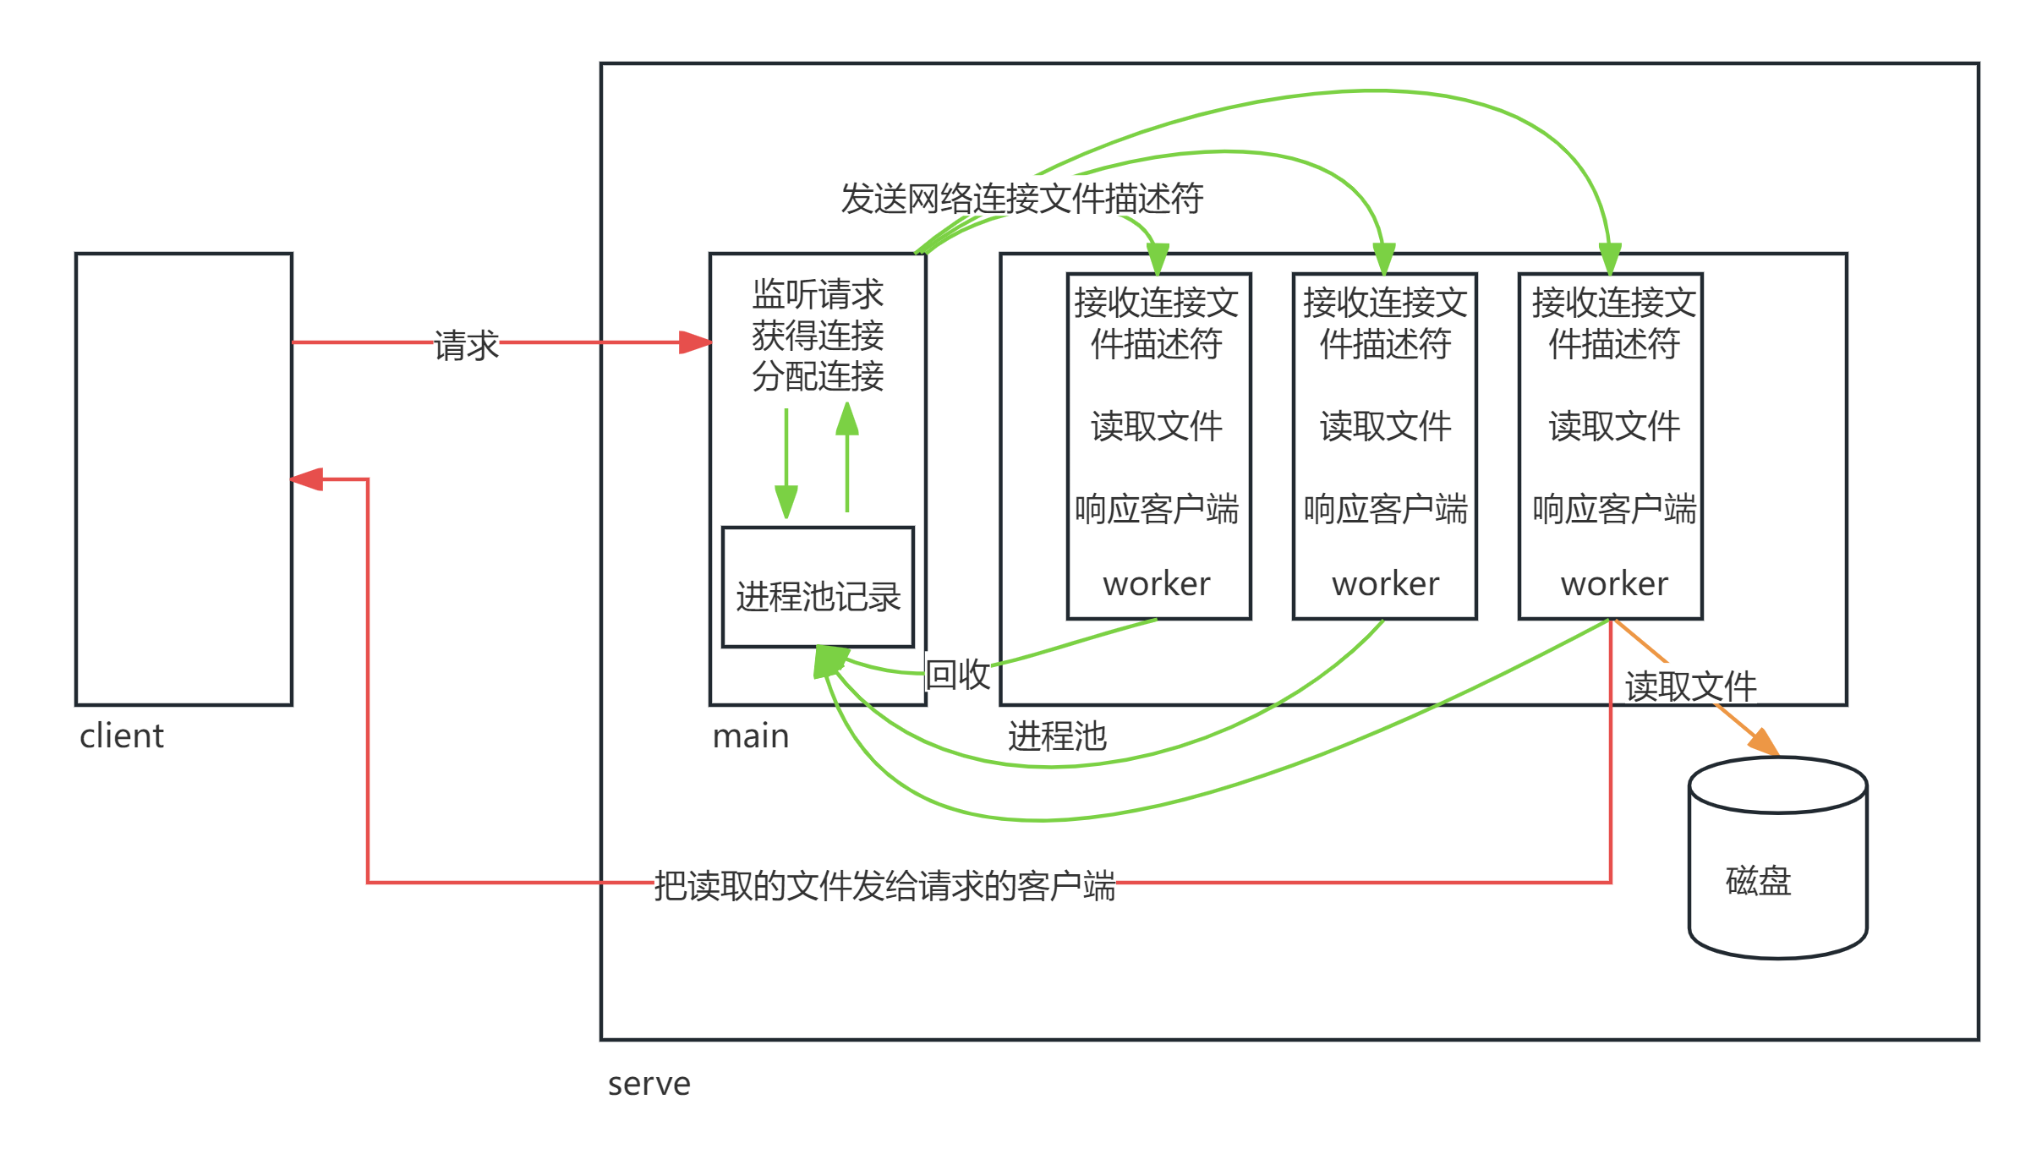
进程池模型

Slide 6
宏观理解
1. 父进程的工作流程：获取新的客户端，将其交给子进程去执行任务
2. 子进程的工作流程：
在没有客户端的请求到来时，就阻塞，等待
当客户到来之后(parent 通知child)，就执行文件发送任务；
任务结束之后(child通知parent), 就继续等待；
等待下一个请求；如此循环往复

Slide 7
一、进程池的流程
需求：
父进程流程：
1. 父进程创建N个子进程，让每一个子进程挂起，等待进行文件传输
2. 父进程创建监听套接字，等待客户端新连接到来
3. 父进程创建epoll实例，监听相应的文件描述符
4. 父进程接收客户端的连接请求，accept后得到peerfd，之后传递给
一个非忙碌（空闲）的子进程【进程间传递文件描述符】
5. 如果管道可读，表示子进程已执行完任务，将子进程标记为空闲状态
子进程流程：
1. 子进程recvFd一直阻塞在管道上，如果管道中有数据到来，子进程从
recvmsg中返回，可以给客户端传输文件
2. 传输文件结束后，关闭连接，通知父进程。
3. 等待下一次任务。

Slide 8
二、如何完成进程间传递文件描述符呢？
在处理文件时，内核空间和用户空间使用的
主要对象是不同的。
对用户程序来说，一个文件由一个文件描述符
标识。该描述符是一个整数，在所有有关文件
的操作中用作标识文件的参数。文件描述符是
在打开文件时由内核分配，只在一个进程内部
有效。
两个不同进程可以使用同样的文件描述符，但
二者并不指向同一个文件，基于同一个描述符
来共享文件是不可能的。
这里说的“进程间传递文件描述符”是指
A进程打开文件fileA,获得文件描述符为fdA，现在
A进程要通过某种方法，根据fdA，使得另一个进
程B，获得一个新的文件描述符fdB，这个fdB在进
程B中的作用，跟fdA在进程A中的作用一样。即在
fdB上的操作，即是对fileA的操作。
fdA
文件对象
fdB
A进程
内核
B进程

Slide 9
用pipe匿名管道通信
磁盘文件
file
int fds[2];
pipe(fds);
父进程写
父进程关闭读端
用磁盘文件
模拟一个客户端
fds[1] 4
fds[0] 3
fd 3
父进程
pipe的管道
send
buf
recv
buf
文件对象
子进程
fds[1] 4
fds[0] 3
在子进程中3代表的是管道的读端，无法读取父进程中磁盘文件的内容
newfd
子进程关闭写端
子进程读
需要的是进程间的dup机制

Slide 10
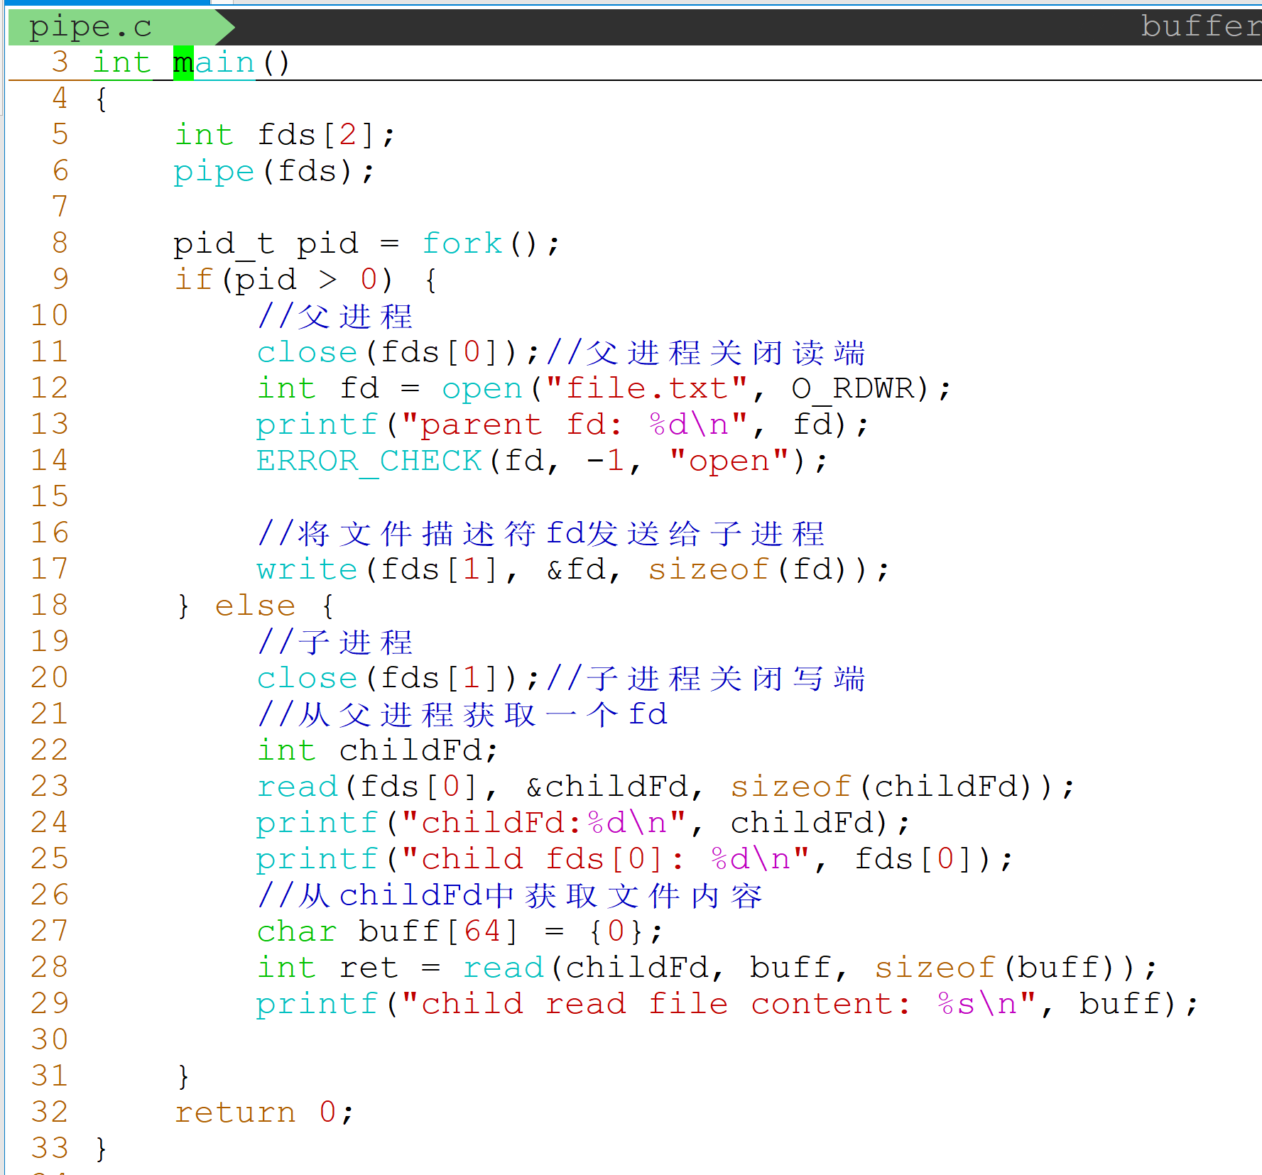
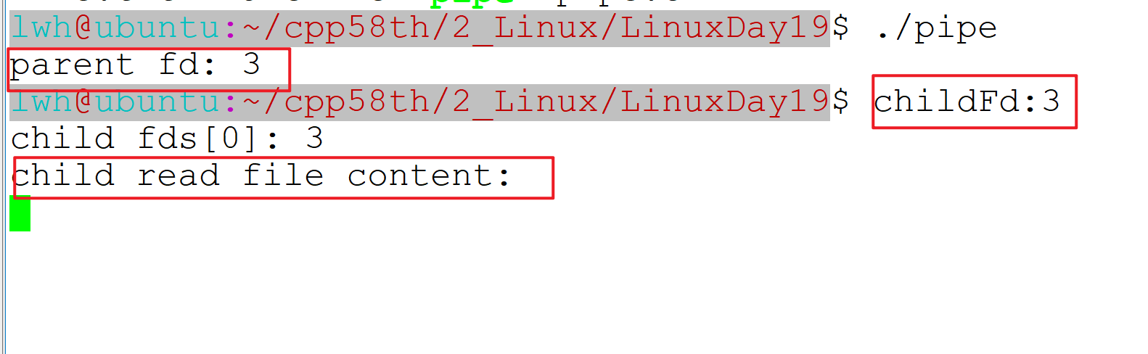
pipe匿名管道的问题
使用匿名管道无法解决进程间传递文件描述符的功能

Slide 11
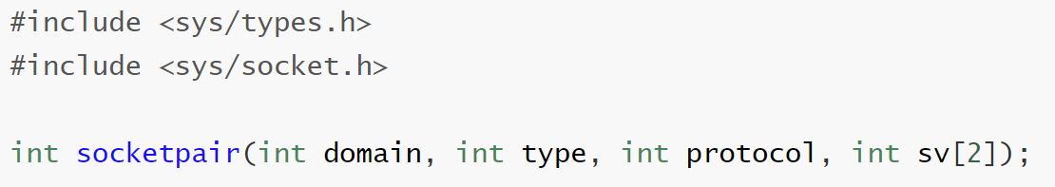
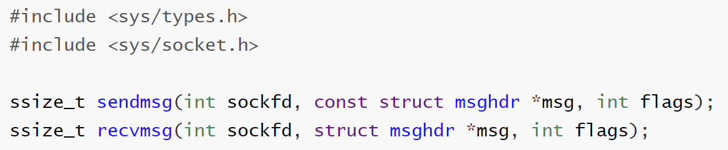
socketpair + sendmsg/recvmsg
搞定进程间文件描述符的传递
socketpair创建的描述符任意一端既可以读也可以写，
但只局限于父子进程中，是全双工的管道
domin 表示协议族，必须为AF_LOCAL或AF_UNIX（同义） type 表示类型，SOCK_STREAM或SOCK_DGRAM
为前者时，创建的是流管道
protocol 必须是0
sv 用于保存创建的套接字对
需要的是进程间的dup机制

Slide 12
socketpair 用匿名管道通信
socketpair的管道示意图
fds[1] 4
fds[0] 3
fd 3
父进程
sendbuf
sendmsg
recv
buf
磁盘文件
file
文件对象
recv
buf
sendbuf
recvmsg
引用计数标识当前有多少个文件描述符
fds[1] 4
fds[0] 3
4
子进程
当前子进程中已经被使用的文件描述符是0,1,2,3, 再需要获取新的fd时，就是4了

Slide 13
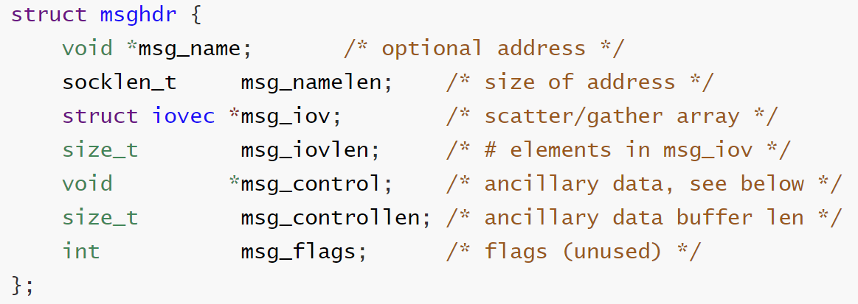
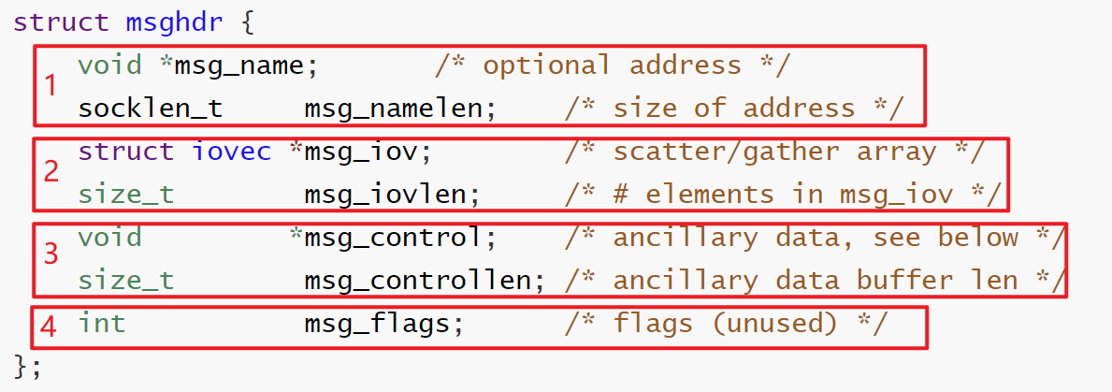


sendmsg的使用 —— 重点在结构体msghdr
第一组参数，套接口地址成员（未使用）
第二组参数，IO向量缓冲区（聚集写，填充）
第三组参数，附属数据缓冲区（填充）
第四组参数，接收信息标记位（未使用）
第二组成员的msg_iovlen指的是数组元素的个数
第三组成员的msg_controllen指的是控制信息所占用
的总字节数。
在我们的使用中，控制信息用cmsghdr结构体来填充

Slide 14
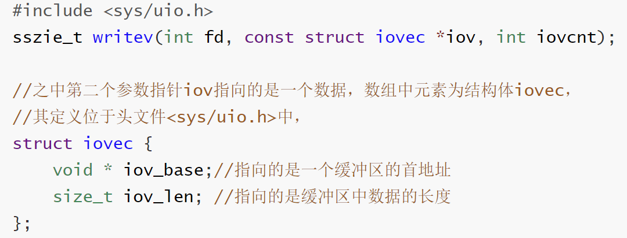
结构体struct iovec的使用
第二组成员
msg_iov
如果使用send
msg_iov[0].iov_base
缓冲区0
writev
readv
聚集写，是一个系统调用
分散读，是一个系统调用
msg_iov[0].iov_len
长度
msg_iov[1].iov_base
缓冲区1
msg_iov[1].iov_len
长度
......
msg_iov[iovcnt-1].iov_base
缓冲区n-1
msg_iov[iovcnt-1].iov_len
长度n-1
struct iovec * msg_iov;
size_t msg_iovlen;//元素的个数，
//即缓冲区的个数

Slide 15
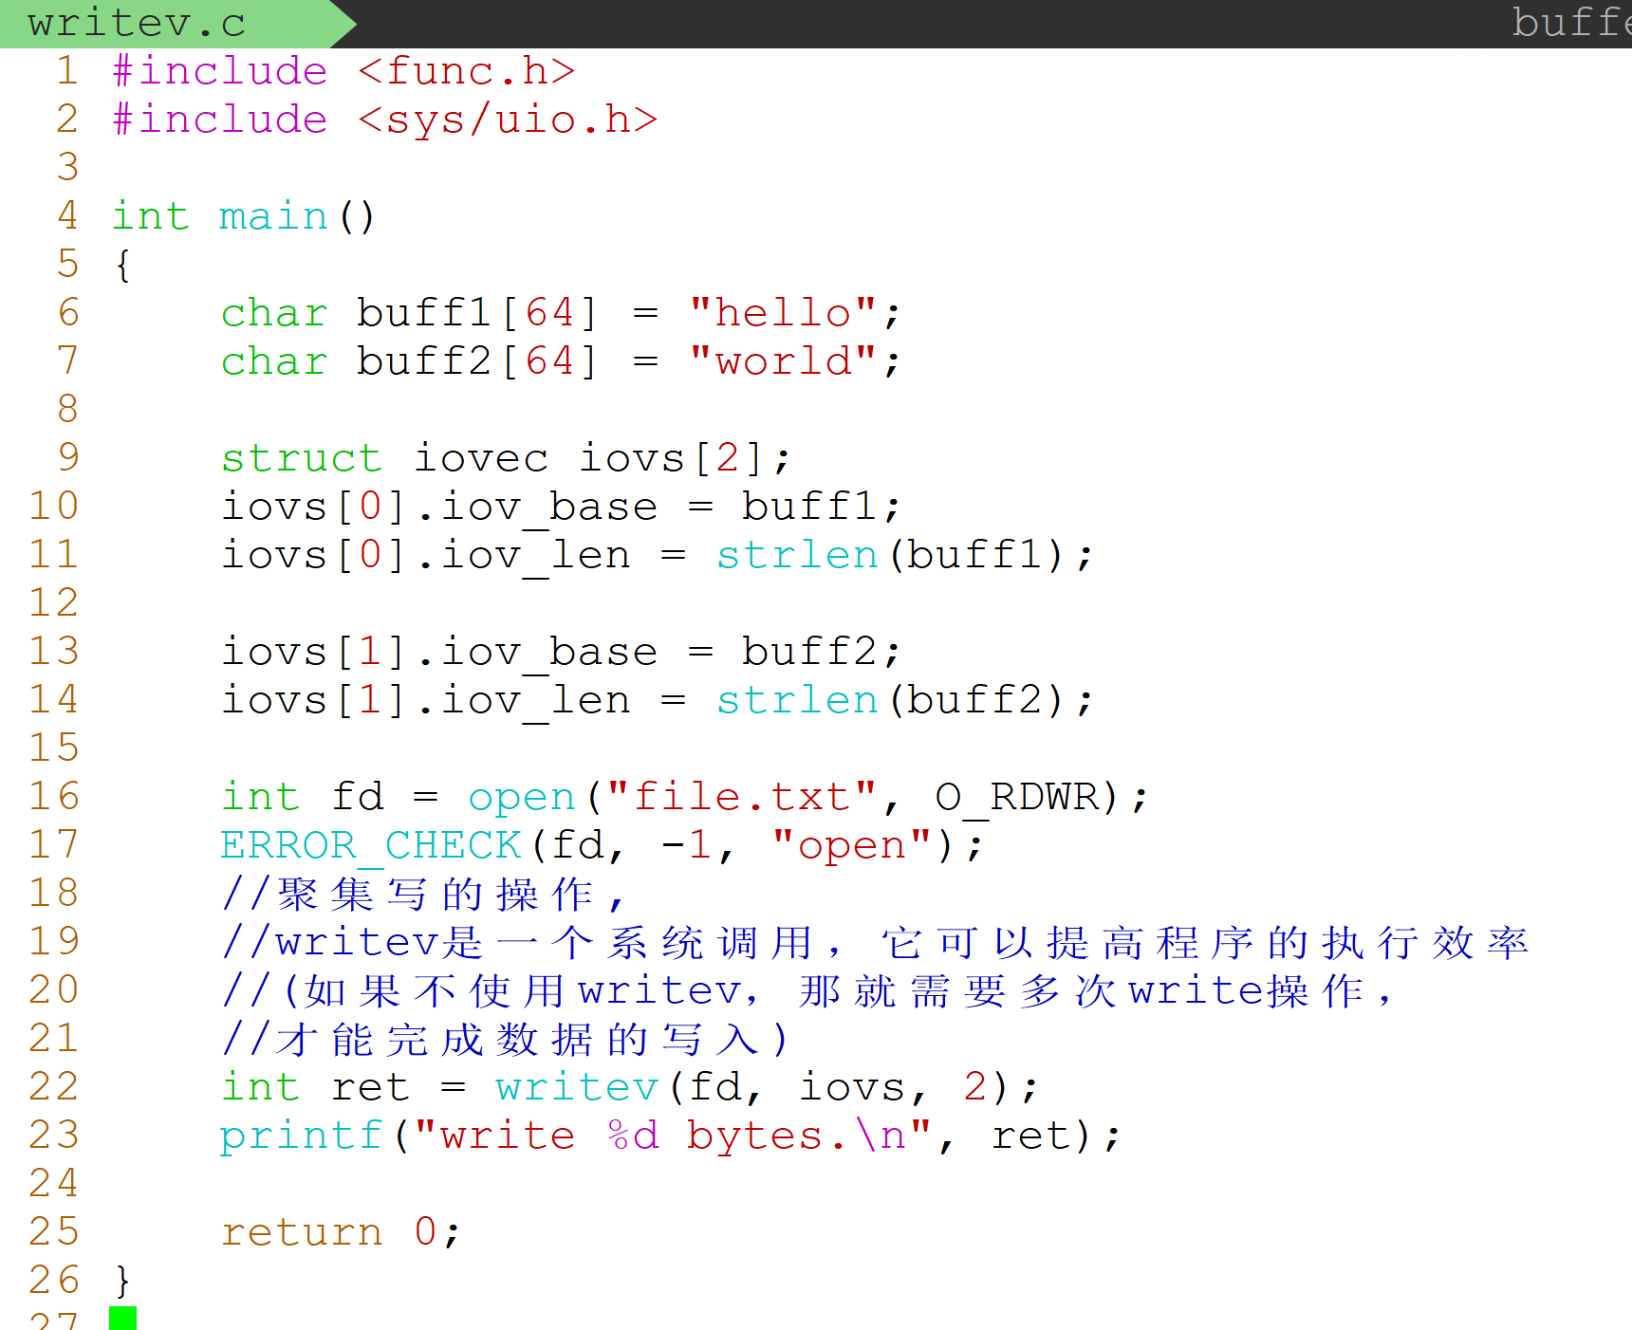
聚集写的测试

Slide 16
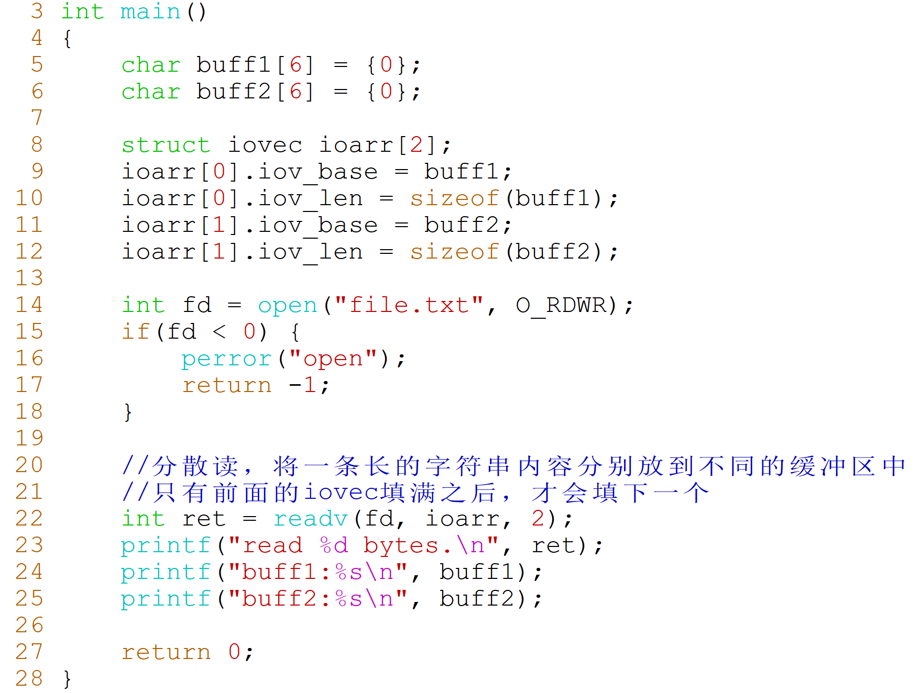
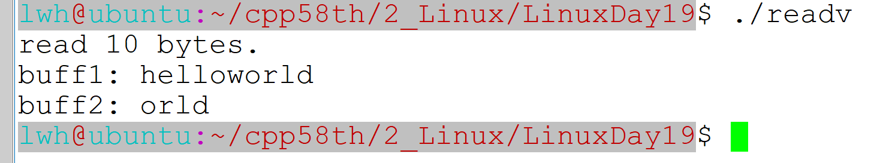
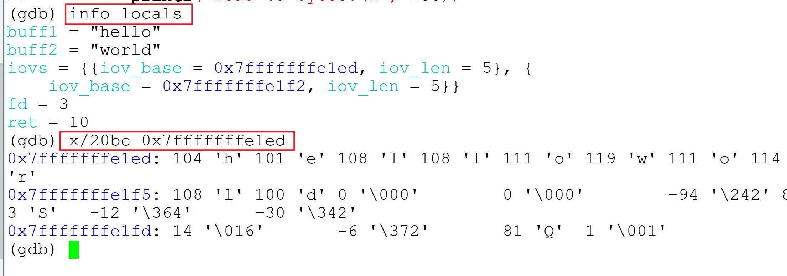
分散读
buff1
buff2
h | e | l | l | o | w | o | r | l | d | \0

Slide 17
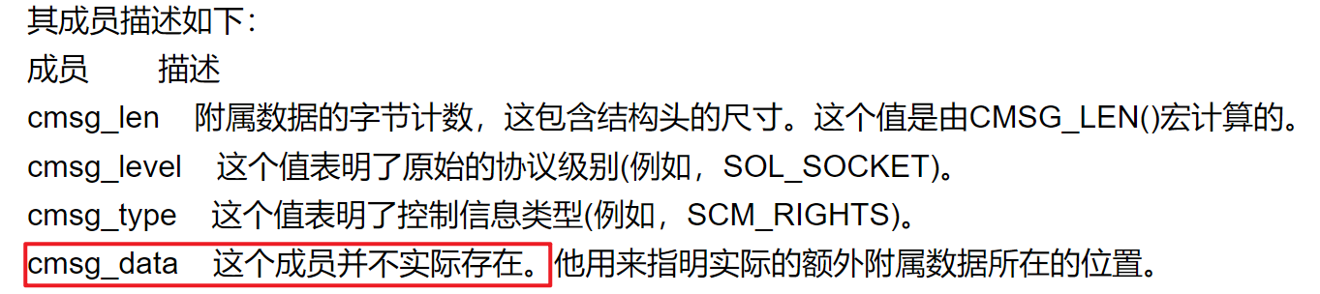
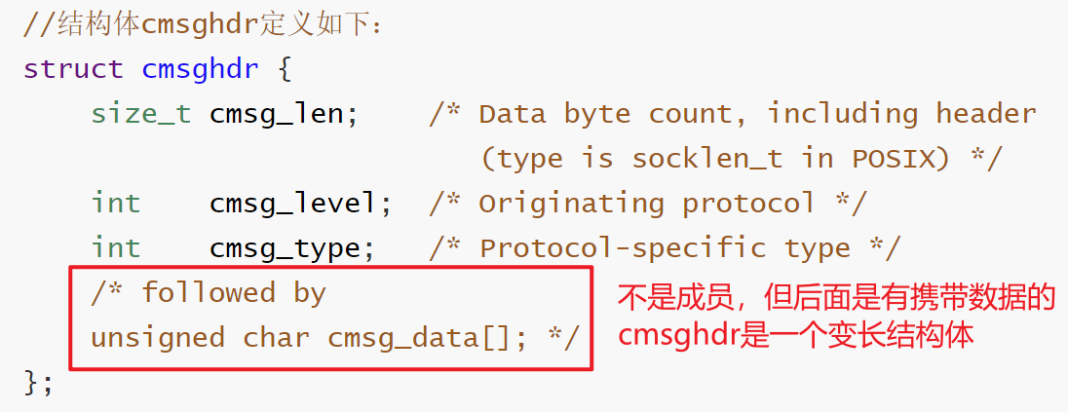
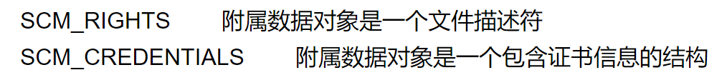
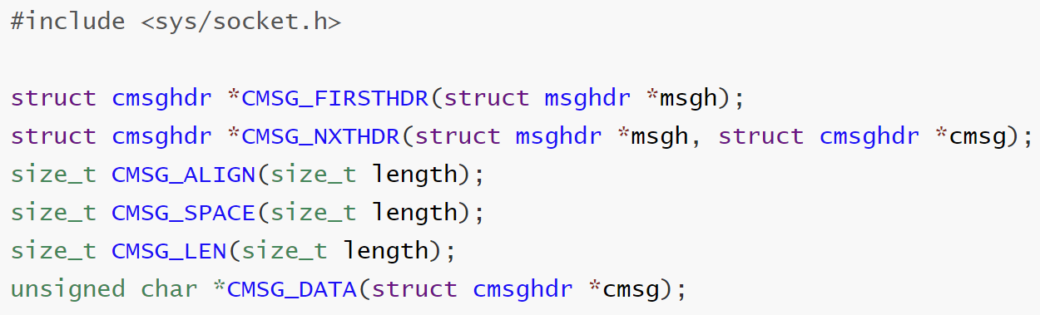
附属数据的填充—— 结构体struct cmsghdr
第三组成员
$ man cmsg
由于附属数据结构的复杂性，Linux系统
提供了一系列的C宏来简化我们的工作。
另外，这些宏可以在不同的UNIX平台之间
进行移植，并且采取了一些措施来防止
将来的改变。
得到该结构体的大小

Slide 18
struct cmsghdr
cmsg_len
参数length表示的是data的长度
cmsg_level
获取整个结构体的长度
cmsg_type
data
int
获取data所在的首地址
最后一片data可以根据实际的需要动态进行扩展

Slide 19
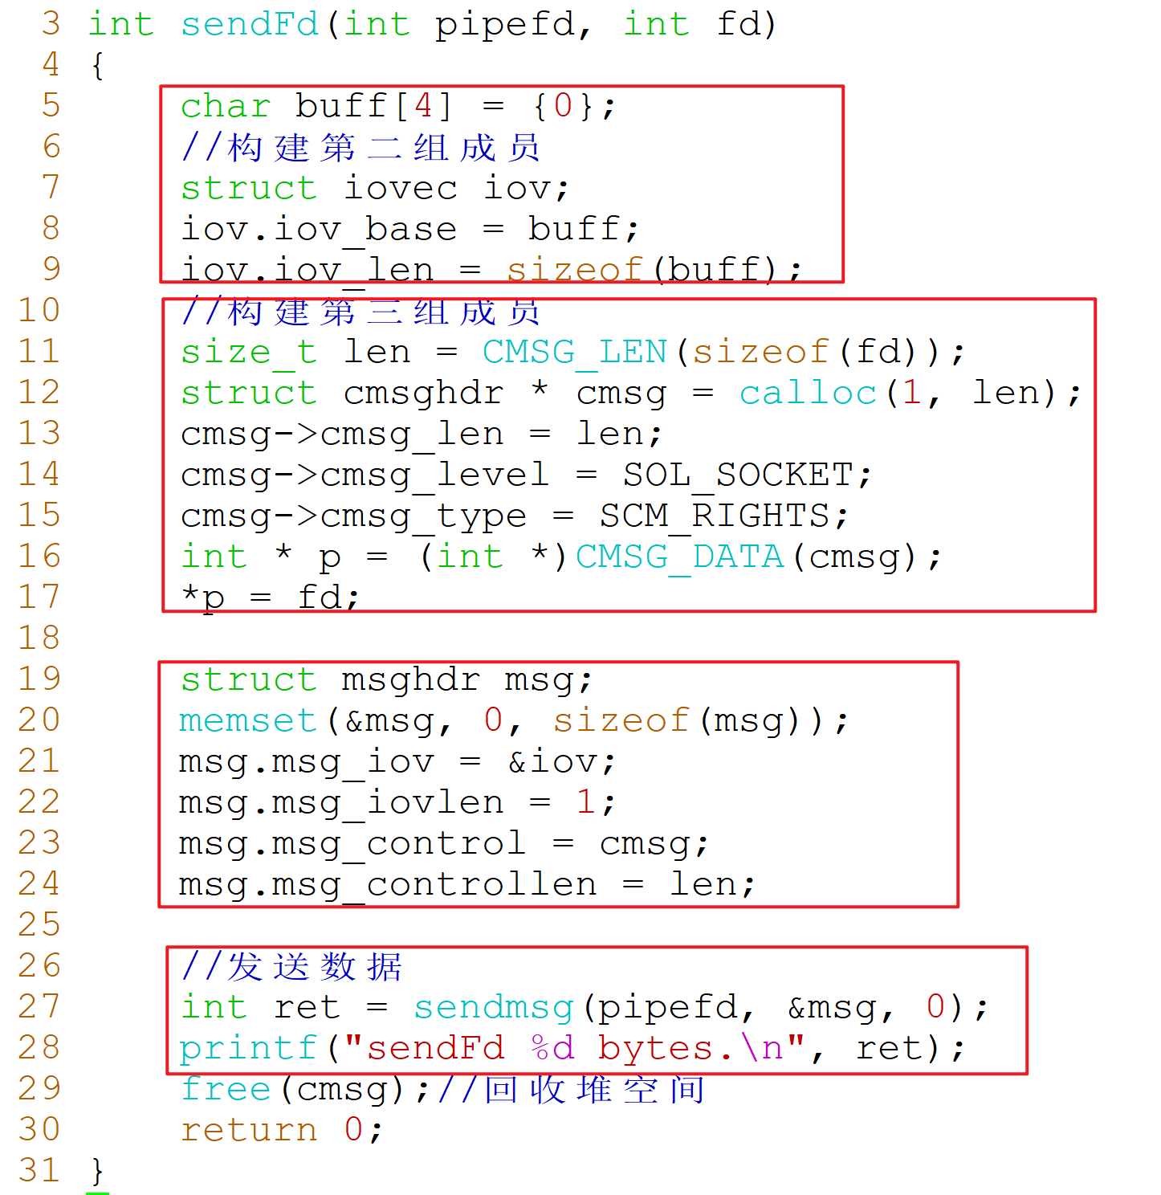
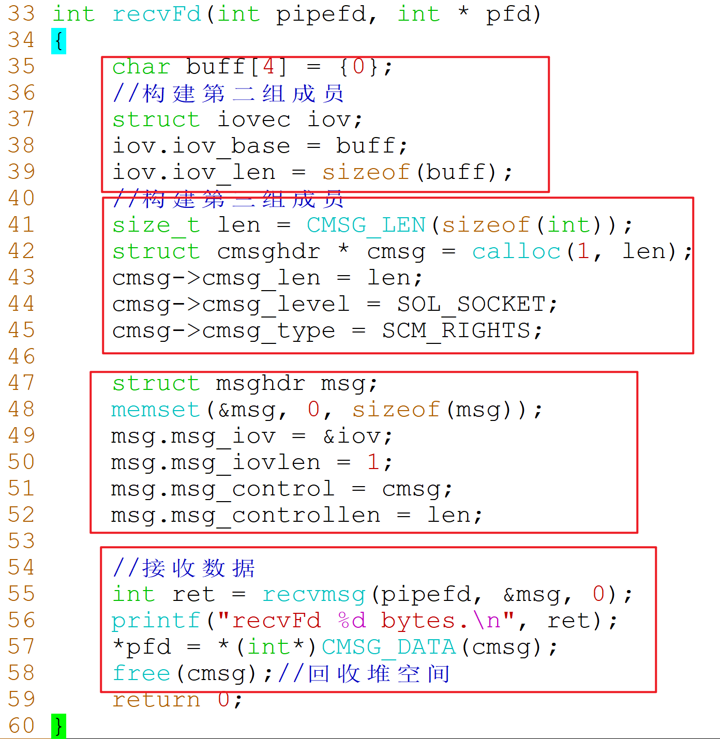
结构体struct msghdr的发送和接收实现
父进程发送
子进程接收
第二组
第三组

Slide 20
socketpair 用匿名管道通信
客户端
socketpair的管道示意图
全双工
fds[1] 4
fds[0] 3
fd 3
父进程
sendbuf
recv
buf
进程间的dup机制
一次sendmsg
一次recvmsg
文件对象
recv
buf
对应的是内核中
的同一个文件对象
sendbuf
操作结束之后，
就完成了进程间
dup机制
fds[1] 4
fds[0] 3
childFd 4
子进程

Slide 21
进程池模型
执行任务：send文件
client
子
管道通信
父
进
程
client
peerfd = accept()
子
子
client
子
父进程接收新连接
子进程去执行文件传输的任务
老板/销售
服务器
在客户端请求到来之前，我们先请几个工人，每一个工人服务多个客户端

Slide 22
回顾进程池的流程，搭建框架
需求：
父进程流程：
1. 父进程创建N个子进程，让每一个子进程挂起，等待进行文件传输
2. 父进程创建监听套接字，等待客户端新连接到来
3. 父进程创建epoll实例，监听相应的文件描述符
4. 父进程接收客户端的连接请求，accept后得到peerfd，之后传递给
一个非忙碌（空闲）的子进程【进程间传递文件描述符】
5. 如果管道可读，表示子进程已执行完任务，将子进程标记为空闲状态
子进程流程：
1. 子进程recvFd一直阻塞在管道上，如果管道中有数据到来，子进程从
recvmsg中返回，可以给客户端传输文件
2. 传输文件结束后，关闭连接，通知父进程。
3. 等待下一次任务。

Slide 23
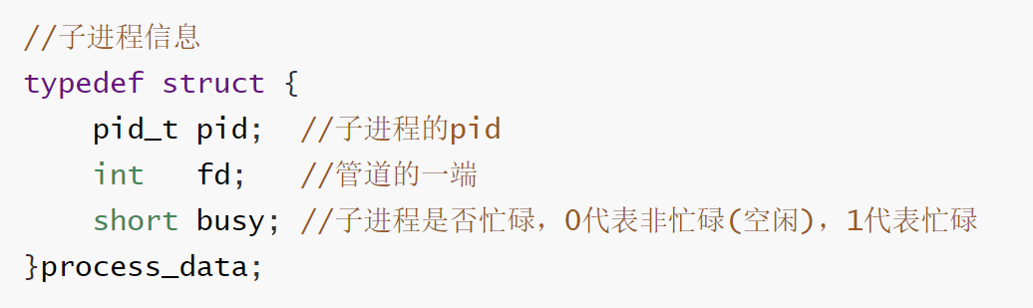
搭建进程池框架
父进程需要管理每一个子进程
根据父子进程各自的流程，搭建进程池框架

Slide 24
创建N个子进程
P
fork
C
P
fork
子进程死循环
P
C
fork
子进程死循环
P
C
子进程死循环

Slide 25
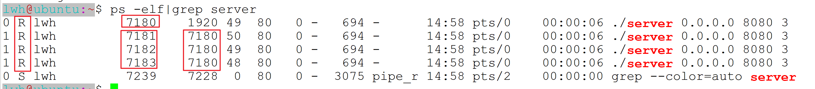
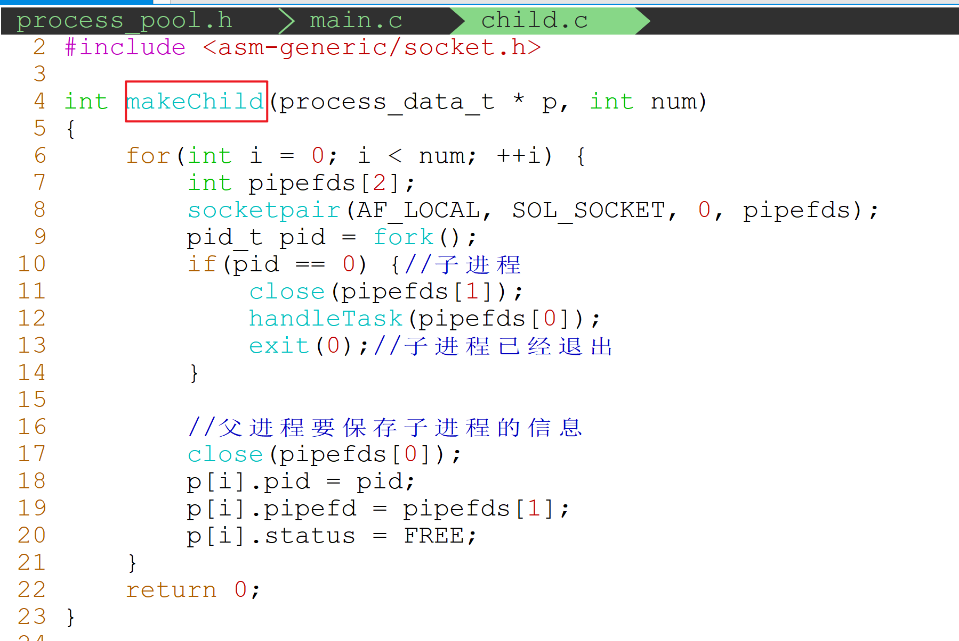
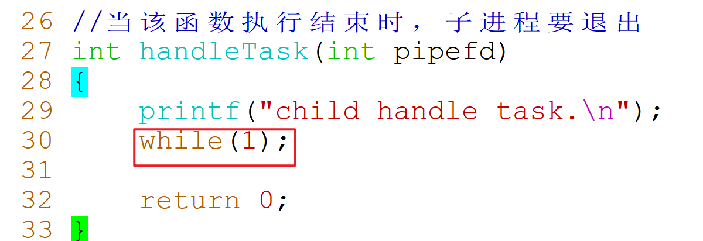
N个进程

Slide 26
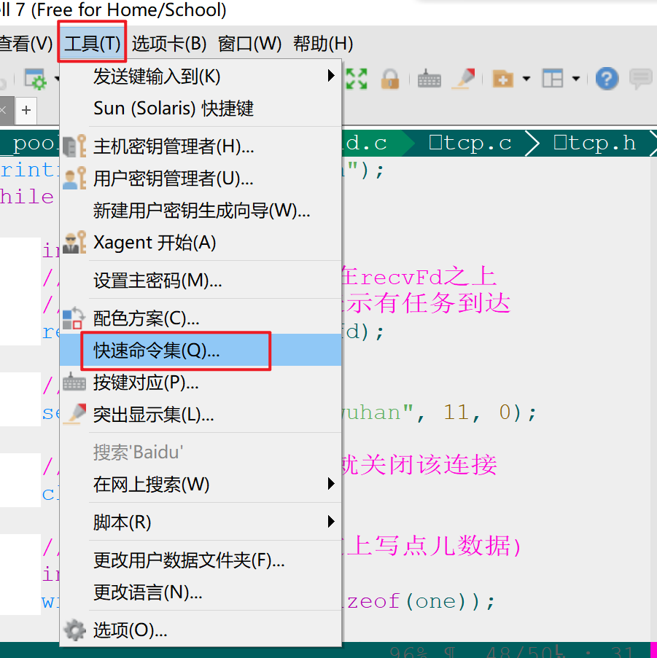
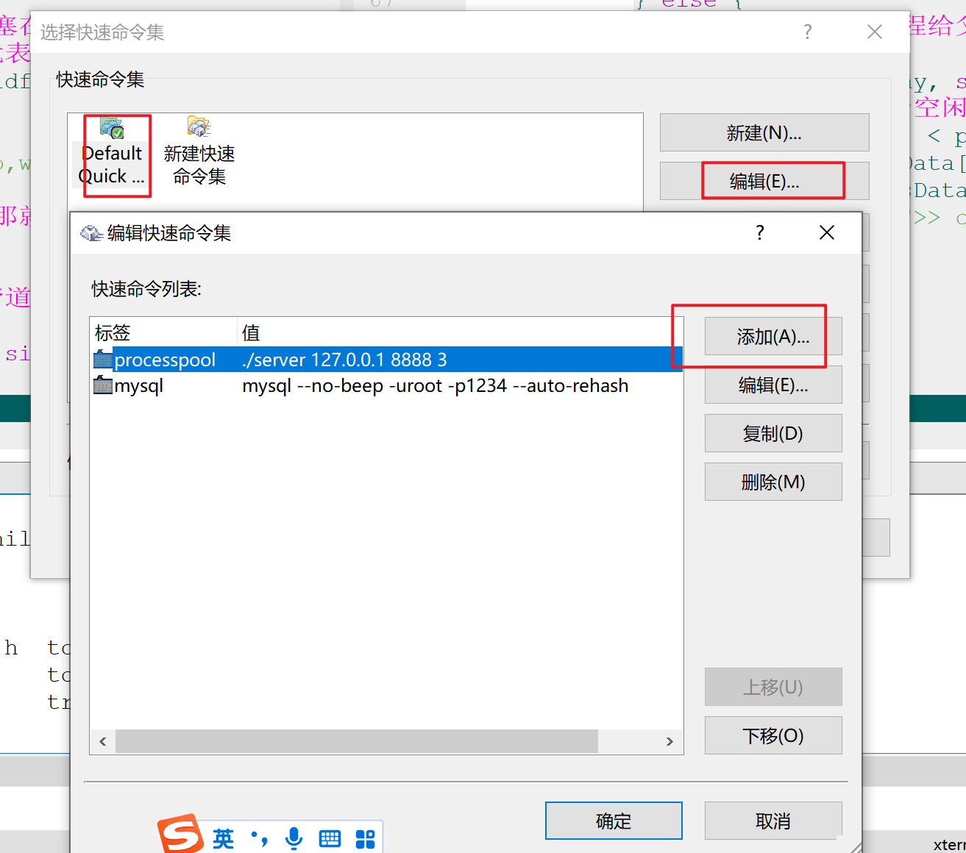
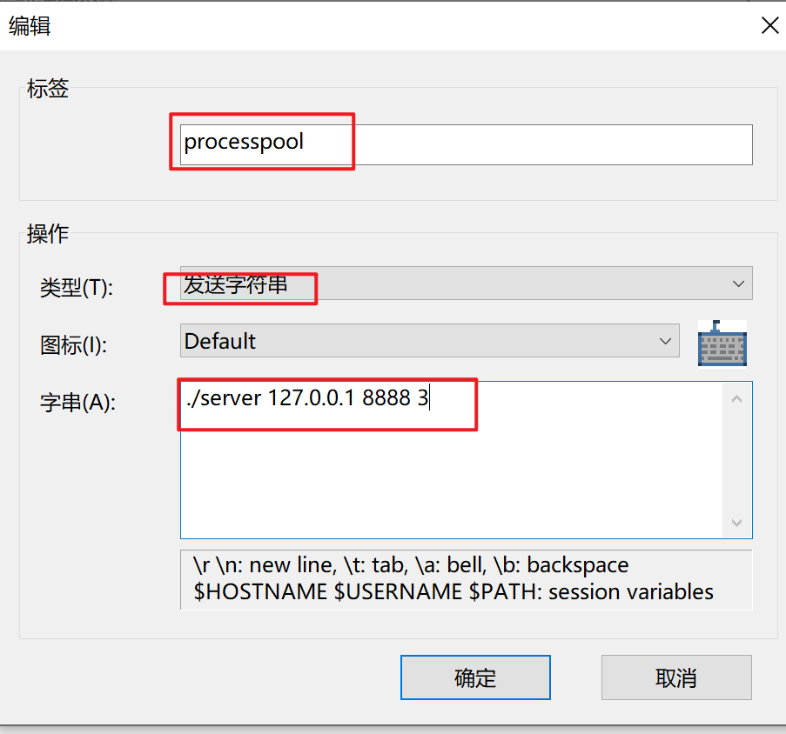
xshell快速命令集设置

Slide 27
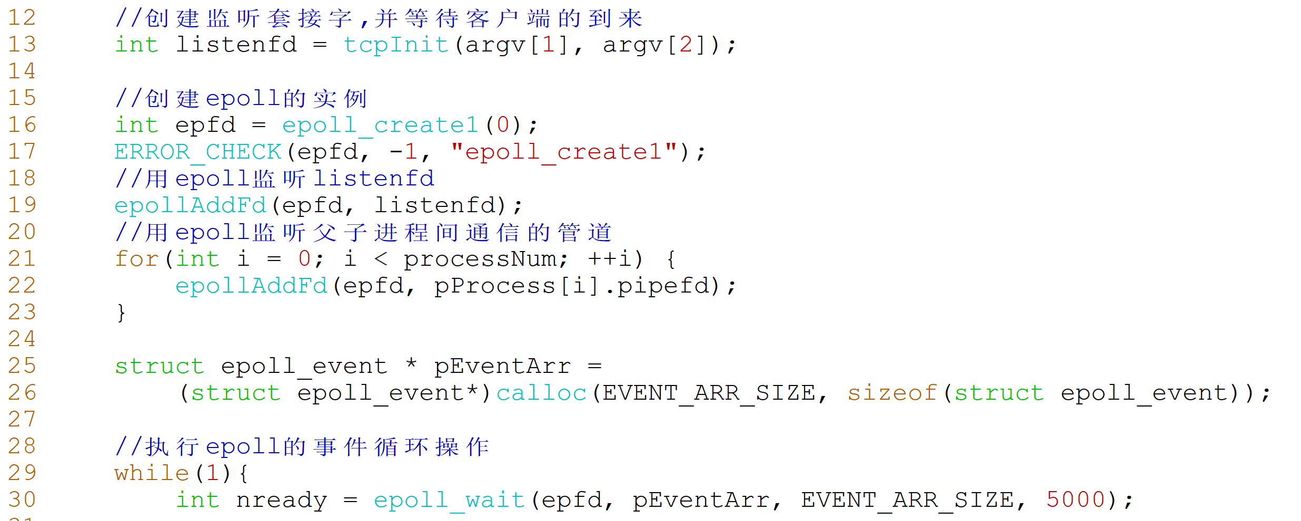


父进程流程
main.c
2. 创建listen套接字，等待客户端的到来
3. 创建epoll的实例，并注册相应的fd
4. 执行epoll事件循环,epoll等待就绪fd

Slide 28
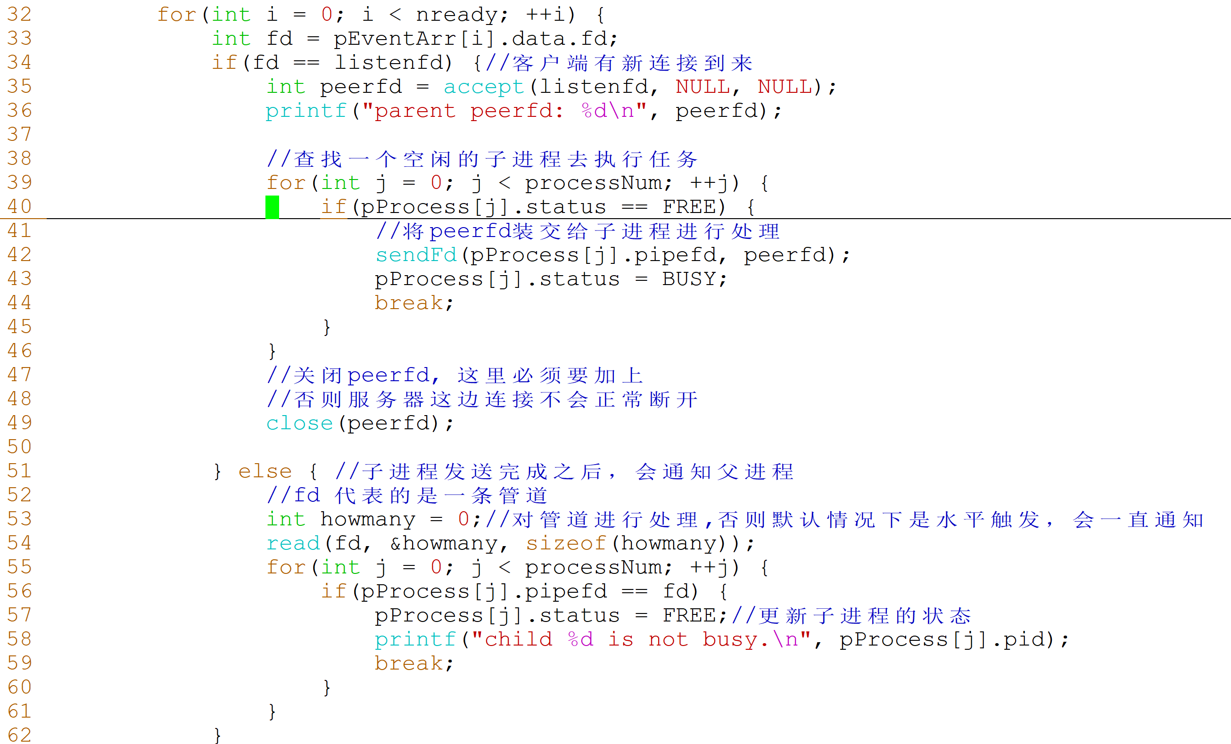






父进程流程
5. 有客户端到来，就将其交给子进程进行处理
6. 子进程任务执行结束后，父进程处理子进程发送过来
的通知，并将子进程标记位空闲状态

Slide 29
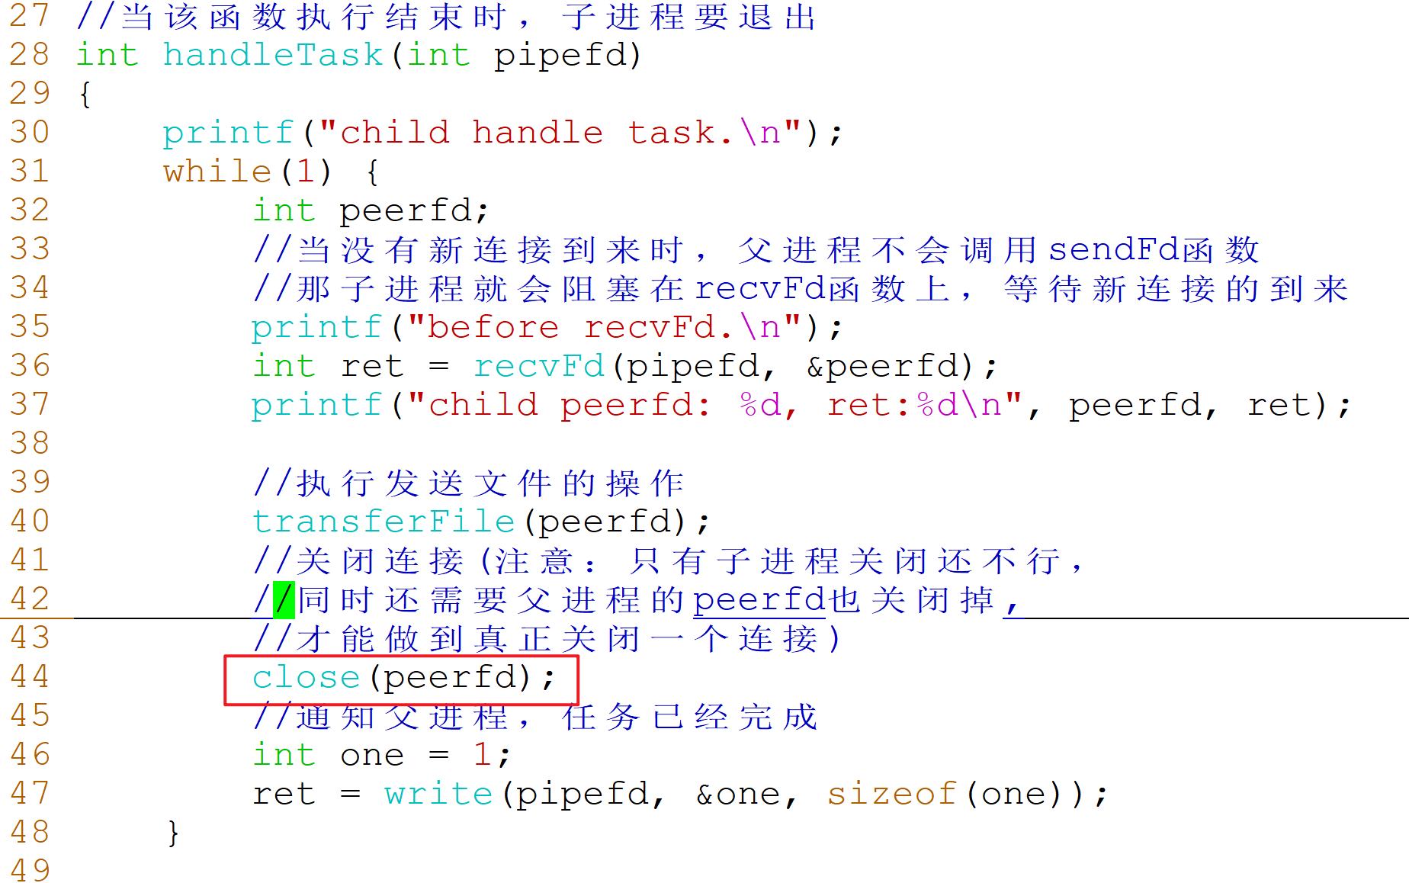
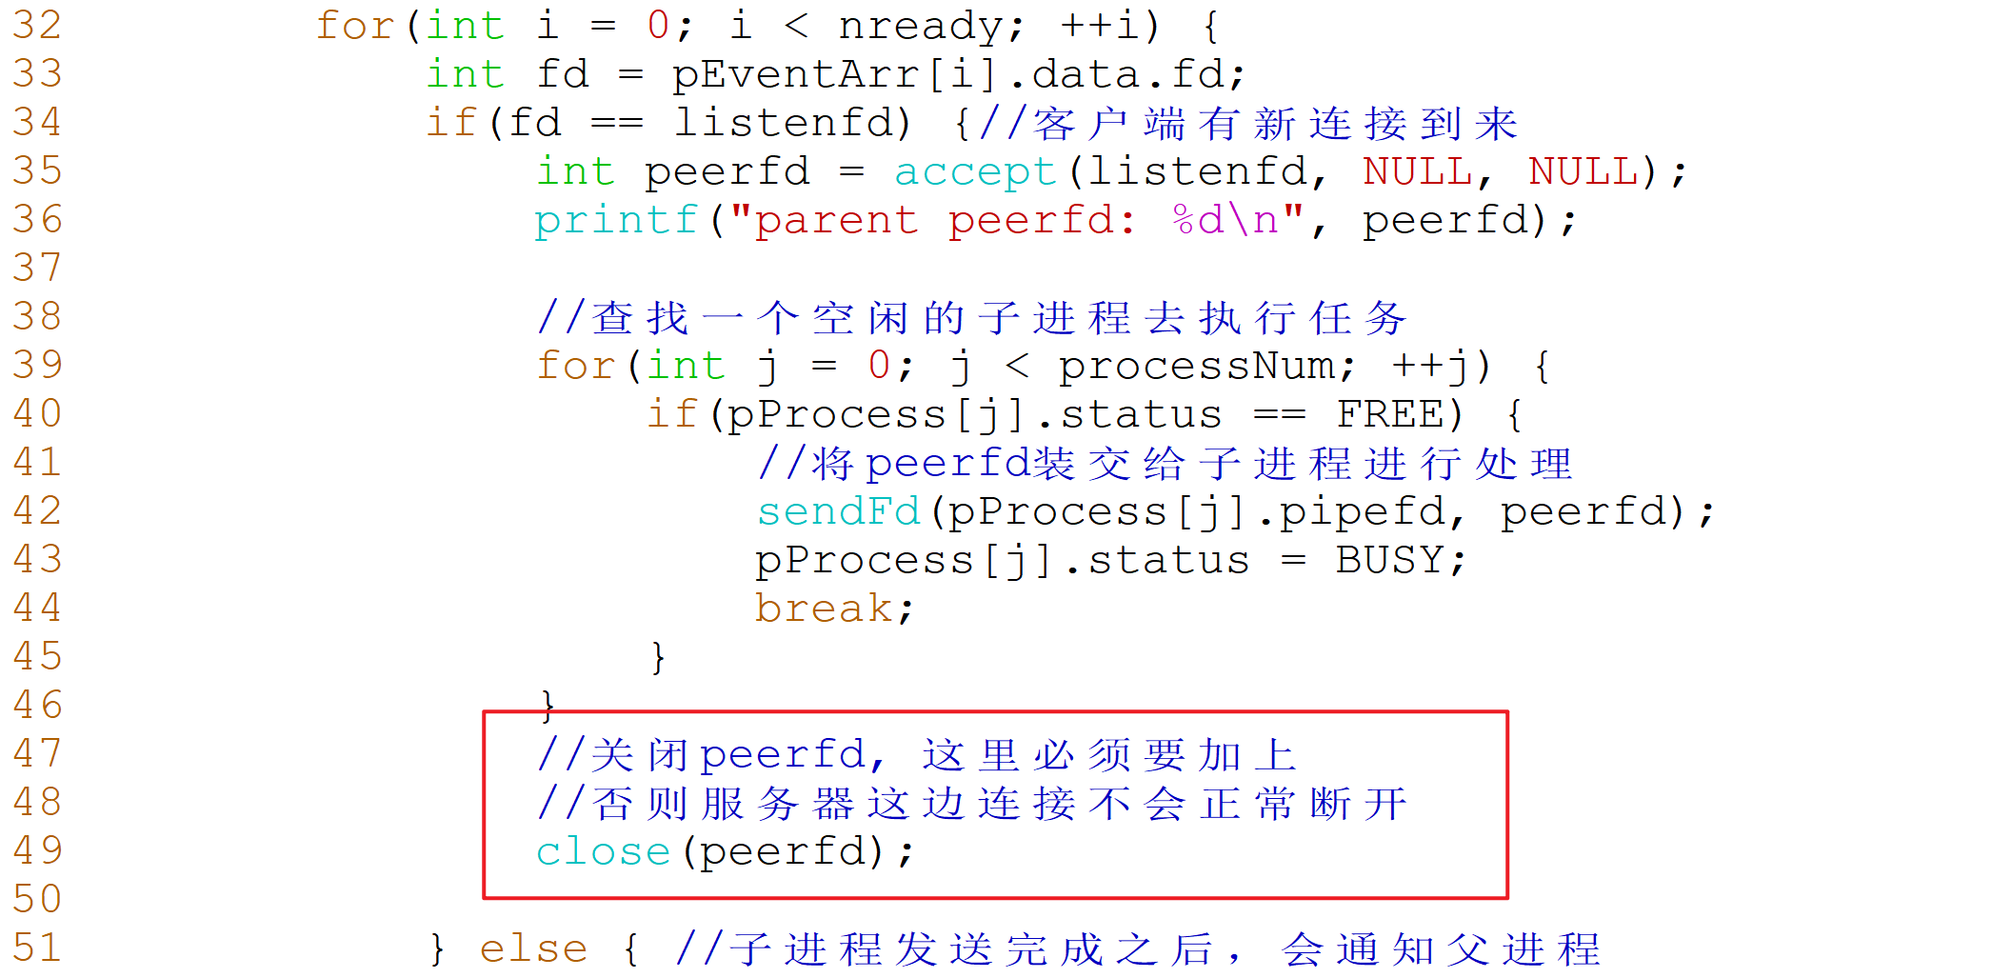
关闭连接
对于服务器来说，因为有了进程间的dup机制，只有当父子进程中都关闭了相应的fd时，才算将连接关闭掉了。
如果只关闭其中一个，该连接并没有被真正关闭。
子进程
父进程

Slide 30
三、文件传输的流程
server
client
本地文件
本地文件
fileFd
read
先从本地读取文件内容
write
clientfd
最后写入
peerfd
server端用户态
发送缓冲区
socket(网络)
client端用户态
接收缓冲区
sendBuf
先发送文件名，再发送文件内容
先接收文件名，再写入本地

Slide 31
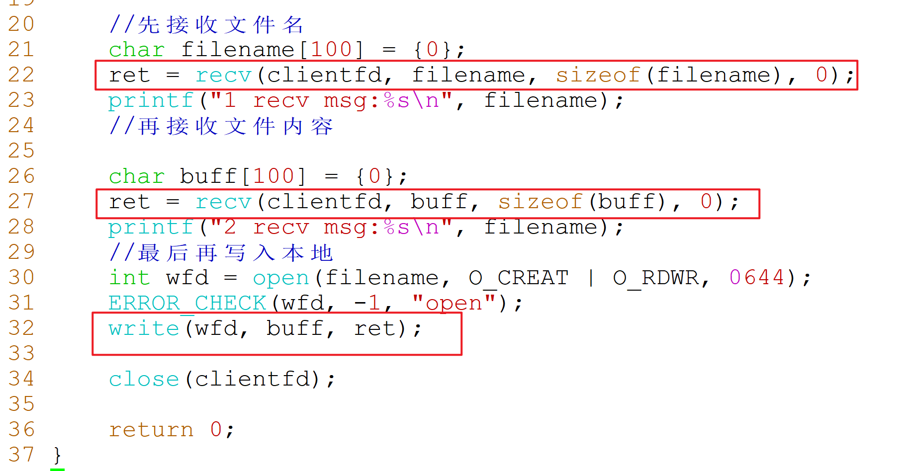
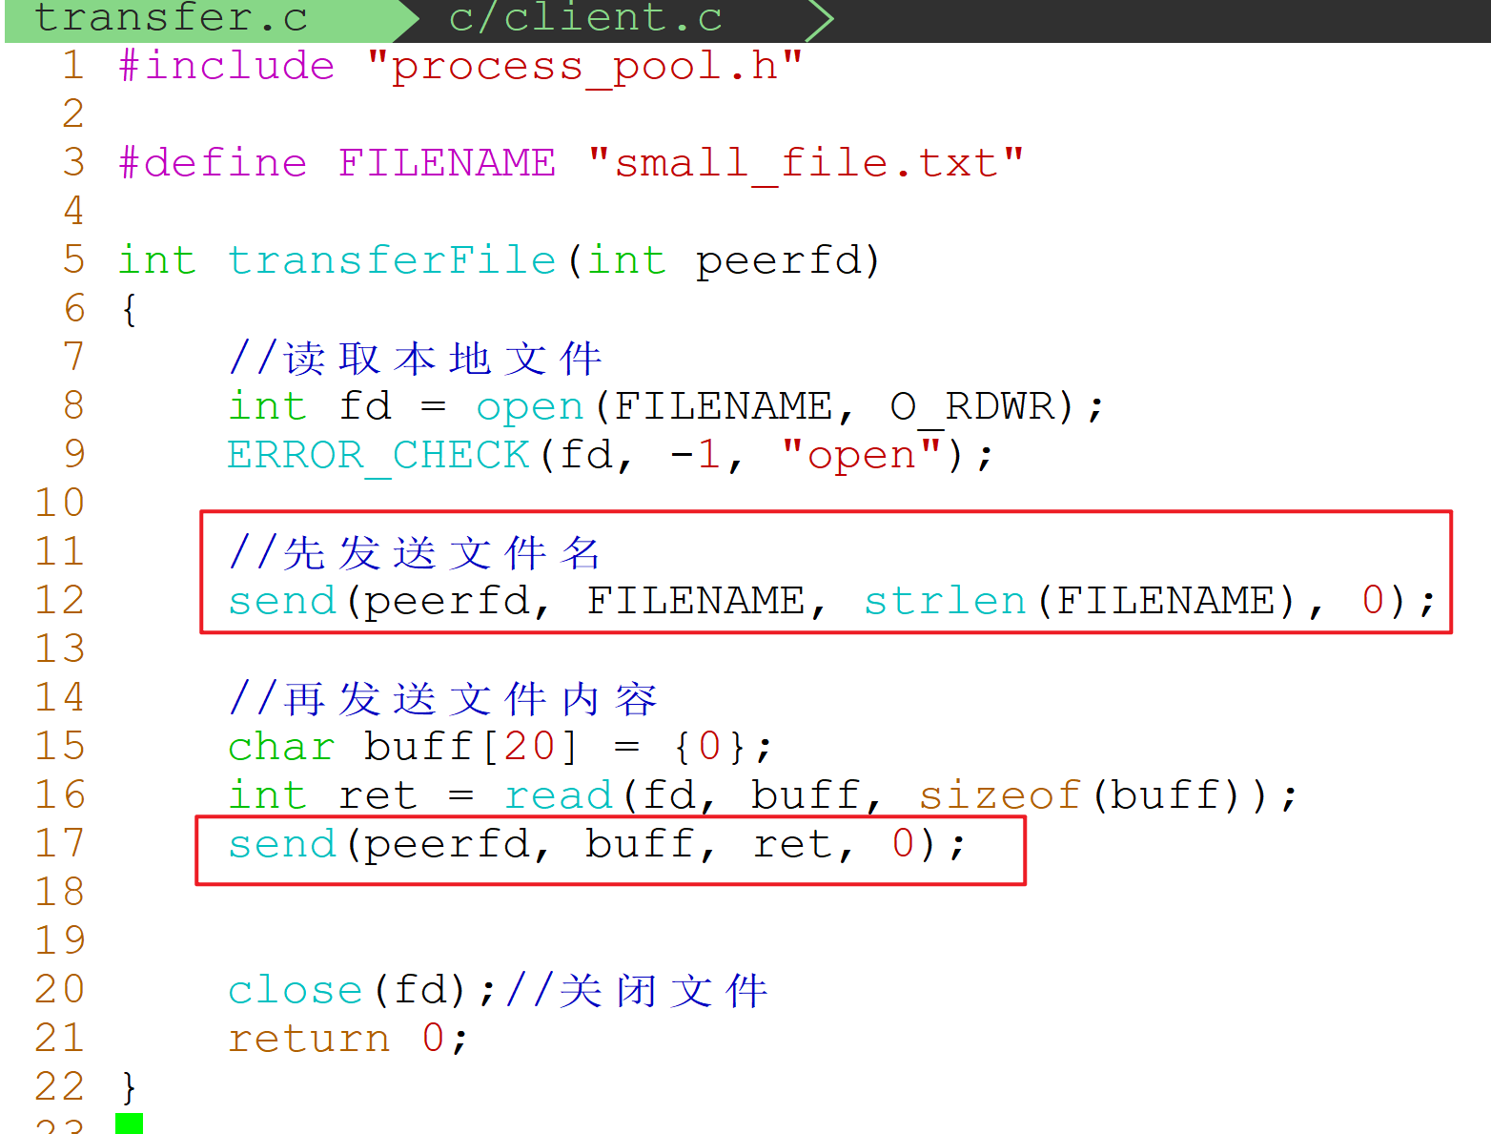
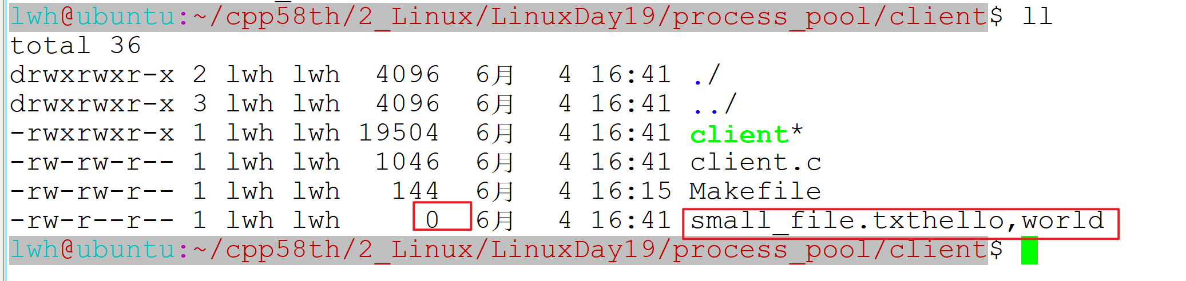
bug
客户端
子进程
文件无法正常写入

Slide 32
TCP粘包问题
面试经典问题，必考
TCP是一个字节流，没有消息边界
因此需要人为的在应用层设置边界信息
发送方
发送文件名
send(fd,”filename”,8);
发送文件内容
send(fd,”helloworld”,10);
接收方
//接收文件名
recv(newFd,buf,sizeof(buf));
buf:filenamehelloworld
//接收文件内容
recv(newFd,buf,sizeof(buf);
buf:空
不同的文件，其文件名本身的长度是变化的，因此需要
一个值来记录它
不同文件的文件内容的长度也是变化的，也需要记录
wuhan.avi
shanghai.avi
beijing.rmvb
filename
helloworld
应用层
filenamehelloworld
内核
name
content

Slide 33

传输一个文件的过程：
1. 先传文件名长度
2. 传输文件名内容
3. 先传文件大小
4. 最后传文件内容
私有协议
int类型4个字节，可以表示的长度为4G
int表示4个字节 + length
传输文件名
length
filename
4+length0 + 4 + length1
一个完整的文件的表示
文件名长度 | 文件名本身 | 文件内容长度 | 文件内容本身
int(length0)
filename
int（length1）
filecontent
文件名
文件长度

Slide 34
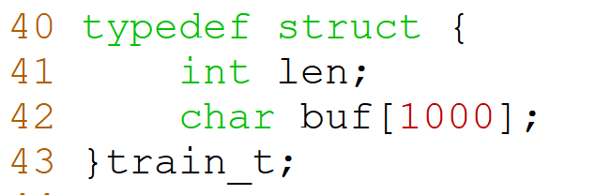
小火车 -- 解决TCP粘包问题
火车头，记录内容长度
车厢，记录内容本身
14
small_file.txt
986
还剩下986个字节的空间未使用
4
14

Slide 35
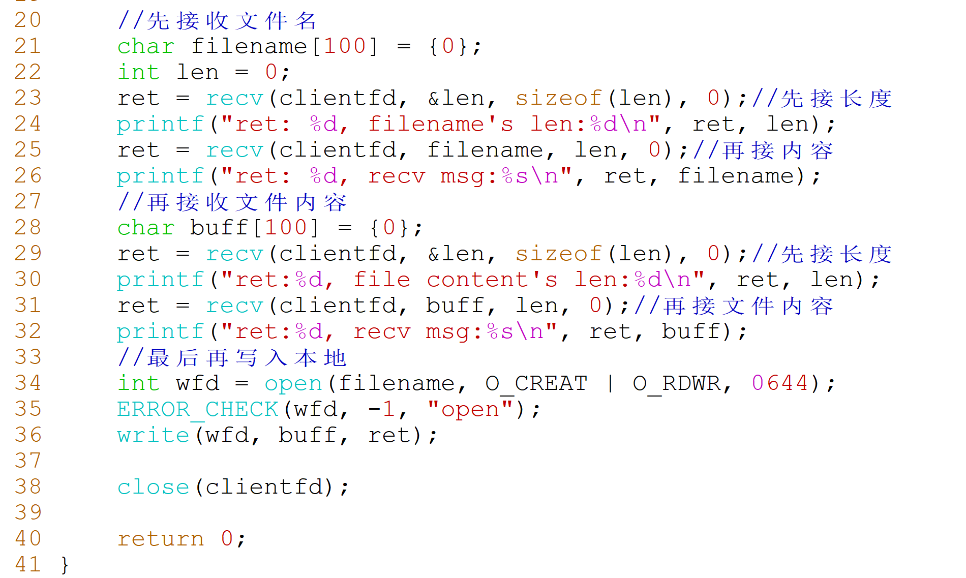
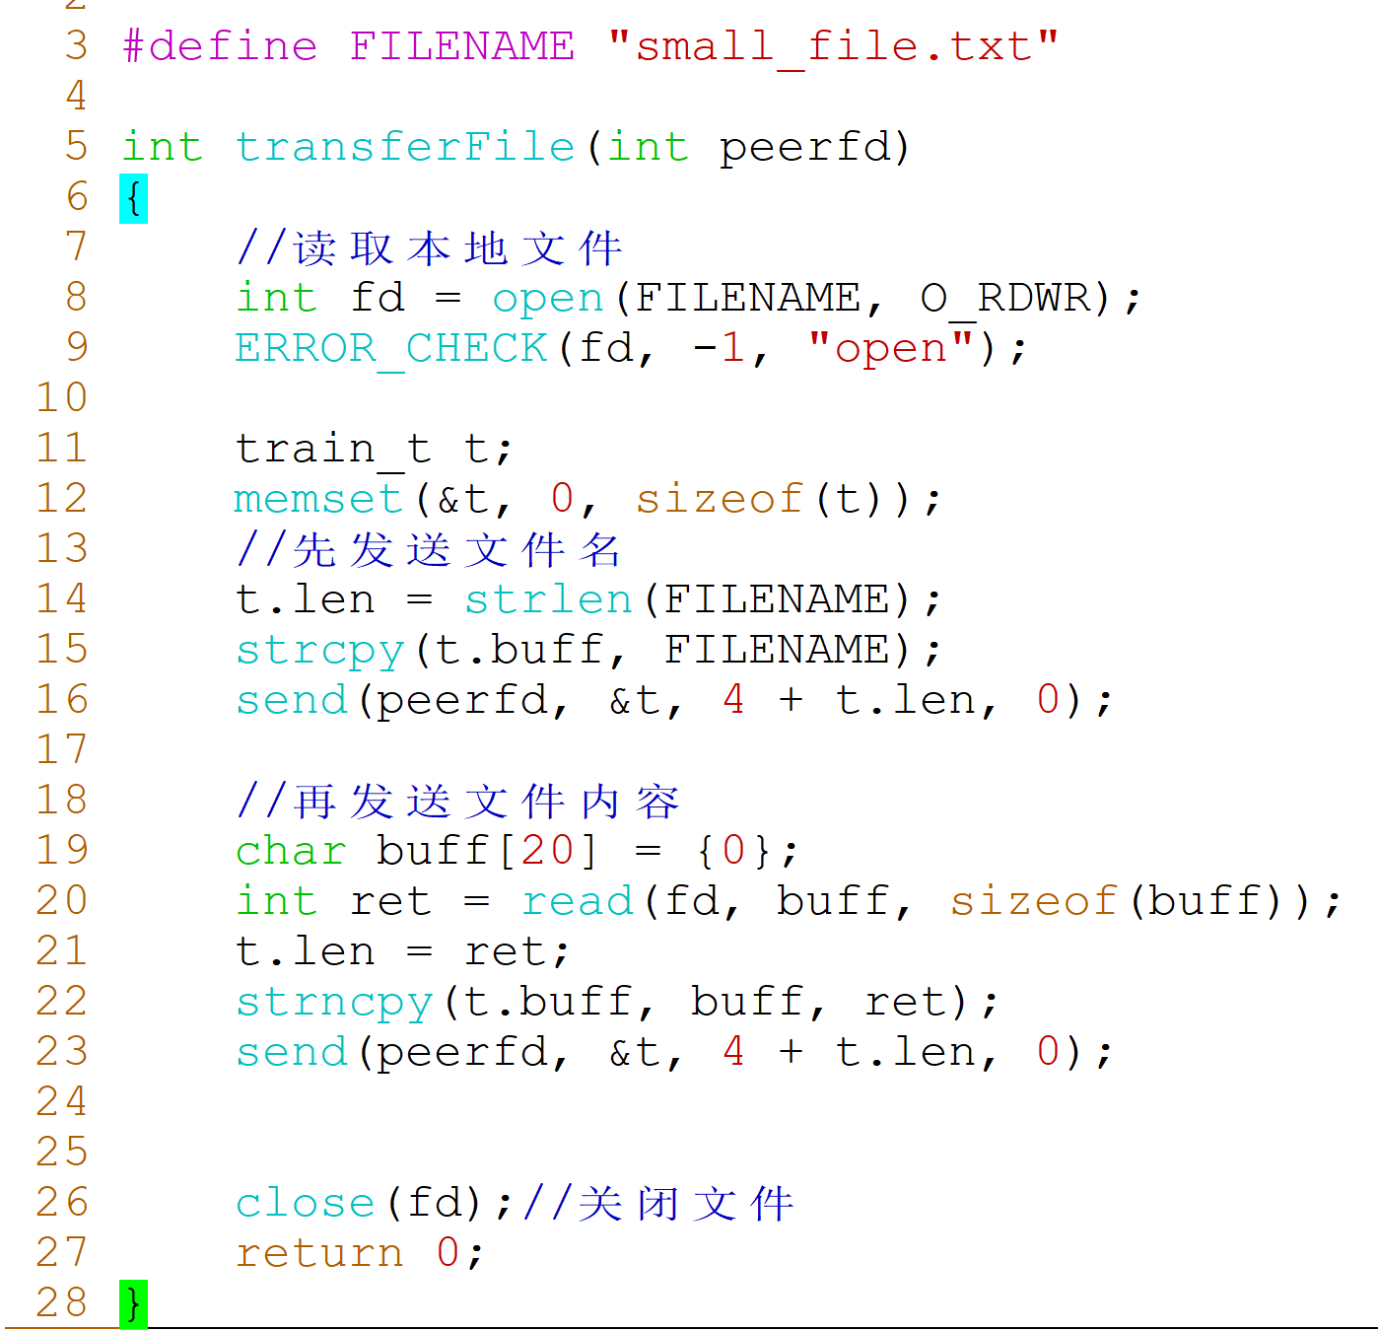
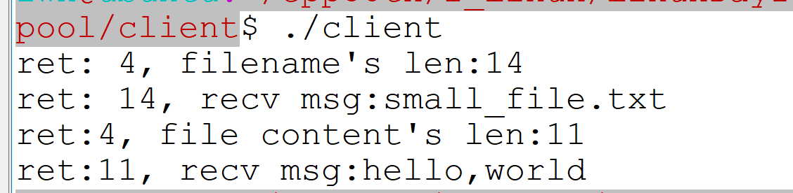
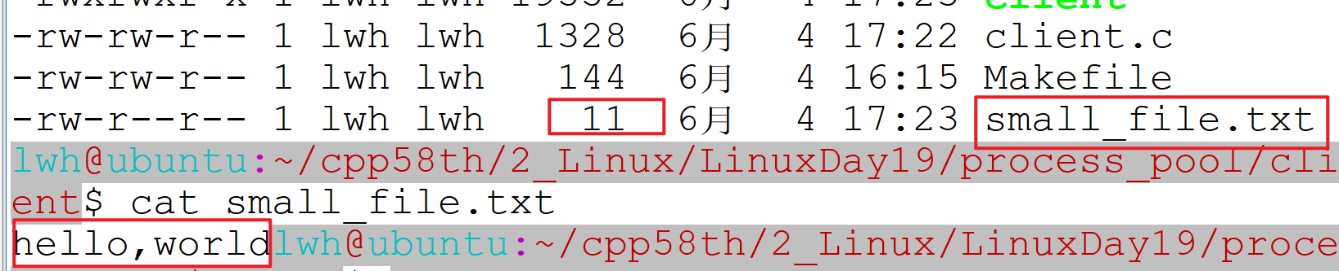
小文件的传输
client
server子进程
正常接收了

Slide 36
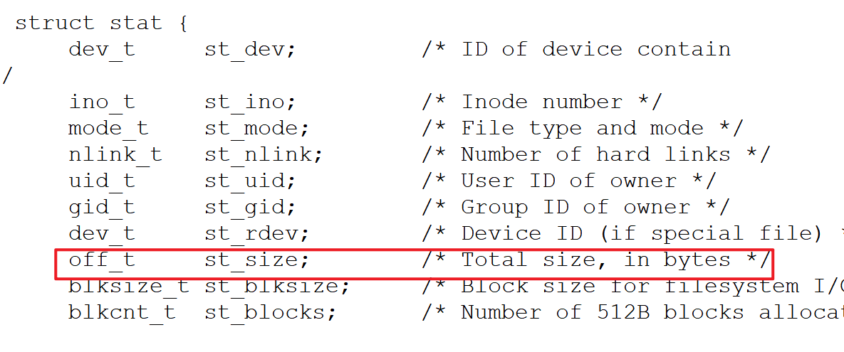



大文件: 获取文件的长度信息

Slide 37
大文件内容的发送方式
分片方式进行发送
文件内容
多个小火车
train1
train2
......
trainN

Slide 38
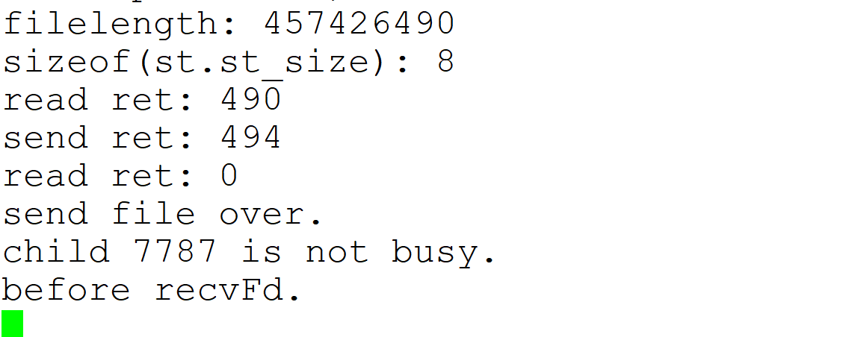
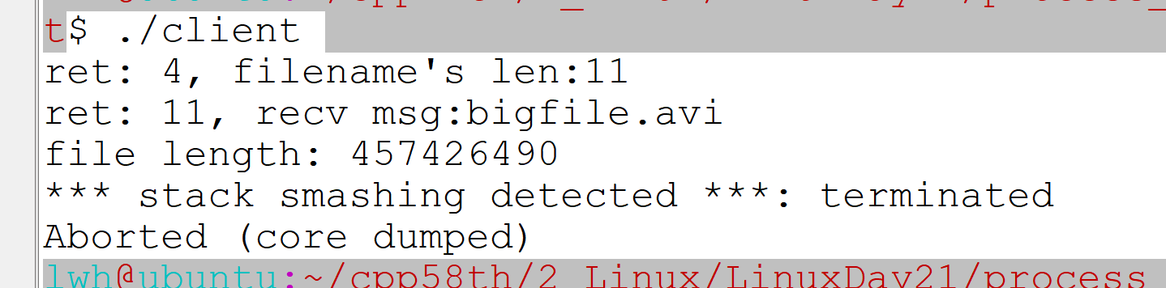
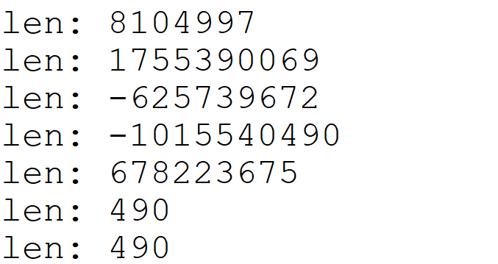
bug
Client
Server
当接收到的长度值远远大于栈空间时，就会发生栈溢出的问题

Slide 39
传输大文件时的bug
1. 内容只传输了一半，后续的数据就直接被当成长度了
出现了长度的偏差，导致传输出现问题
length
filecontent
length
正常传输
length
file
file
非正常传输
某一次读取时，只读了一半的数据
下一次循环开始时，本来希望读取的是长度信息，但其实读取的是内容，从而导致长度数据出现问题

Slide 40
循环接收数据
接收10个字节的数据
用户态
0
h | e | l | l | o | w | o | r | l | d
ret
pbuf
w | u | h | a | n
recv
内核态

Slide 41
循环发送数据
发送确定字节的长度 sendn
用户态
0
h | e | l | l | o | w | o | r | l | d
ret
pbuf
send
h | e | l | l | o

Slide 42
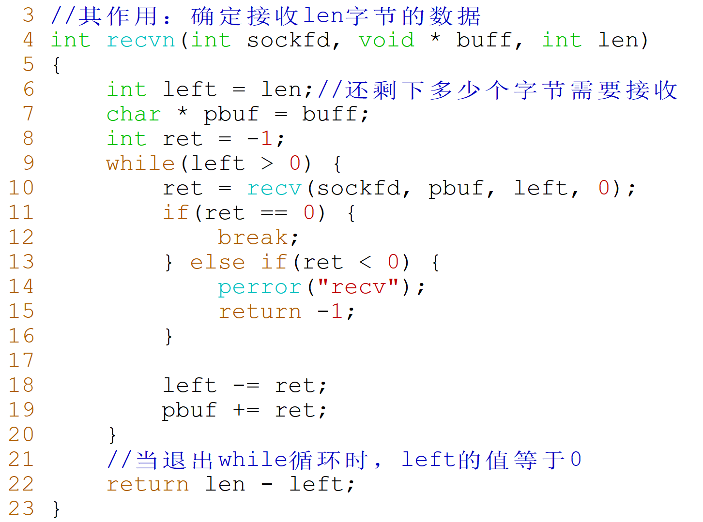
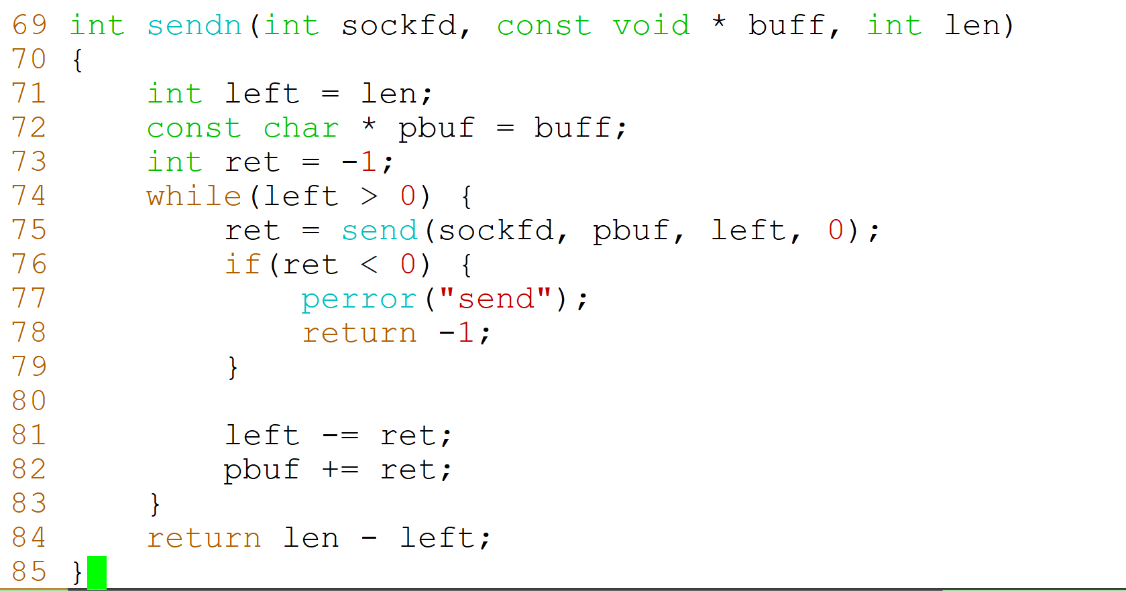
循环接收和发送数据

Slide 43
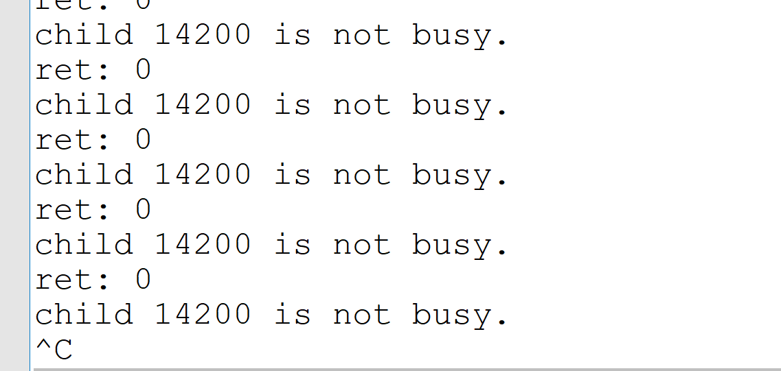
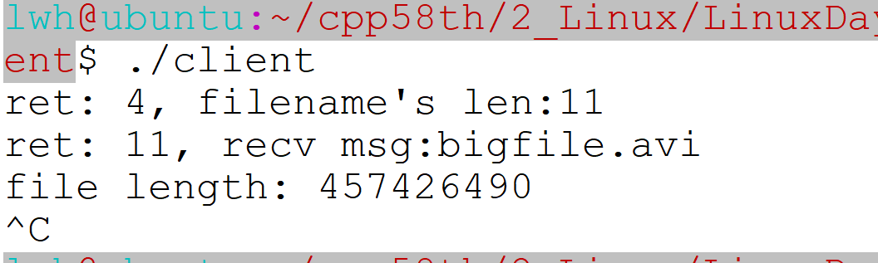
客户端断开连接 --- SIGPIPE信号的处理
现象：客户端断开连接时，导致服务器中的某一个子进程挂掉了，变成了僵尸进程，导致父子进程通信的管道被关闭了。而父进程一直监听该管道，因此epoll_wait不断返回，才有了服务器疯狂打印的情况出现。
server疯狂打印
client

Slide 44

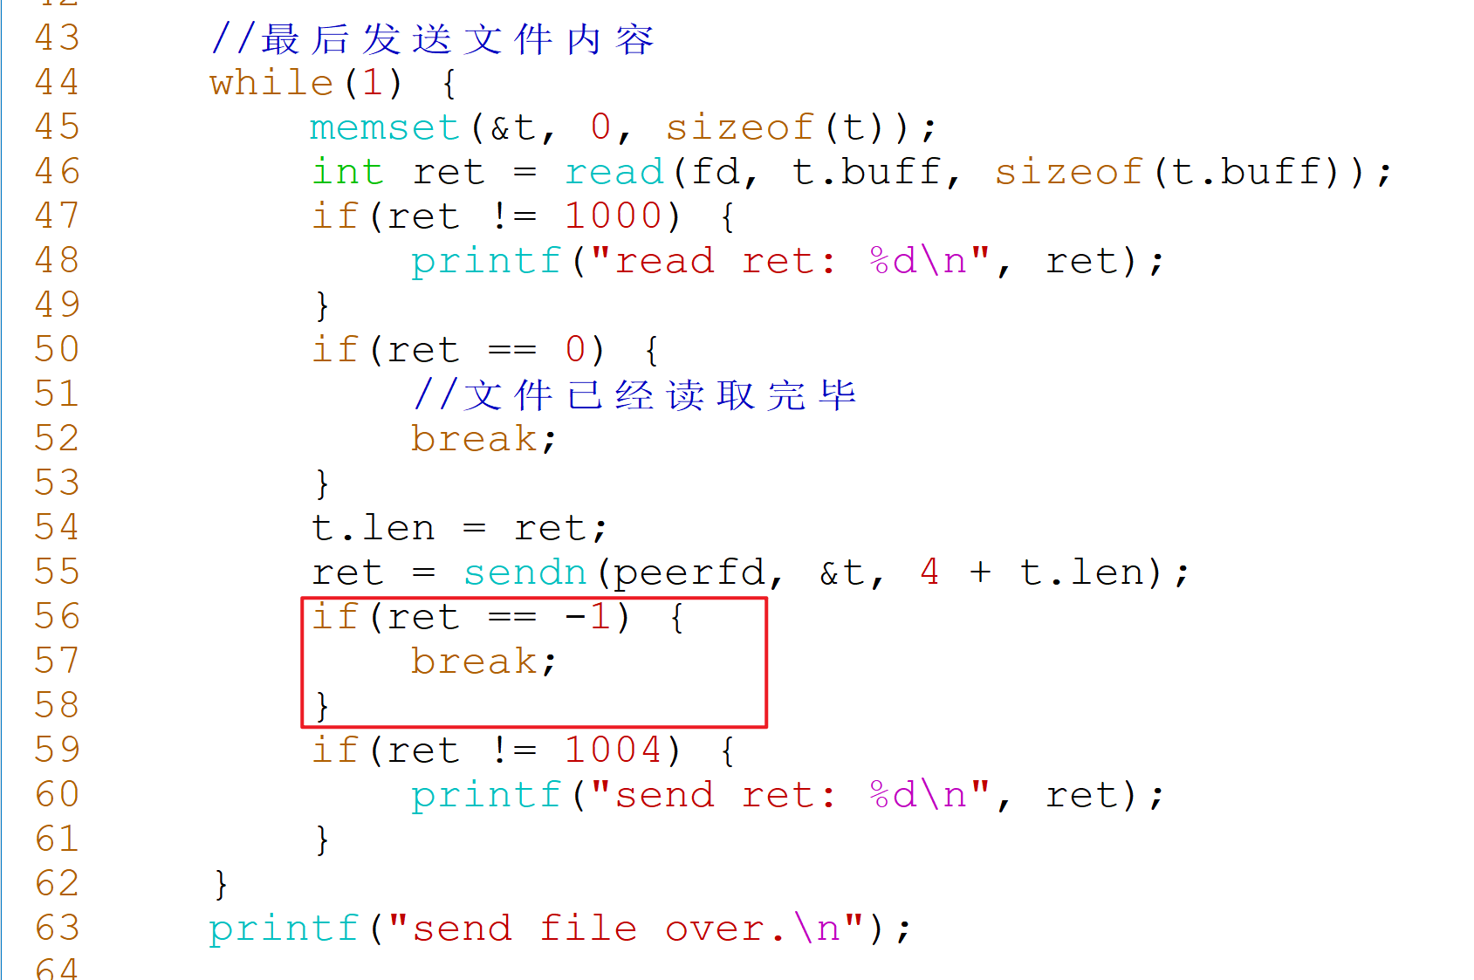
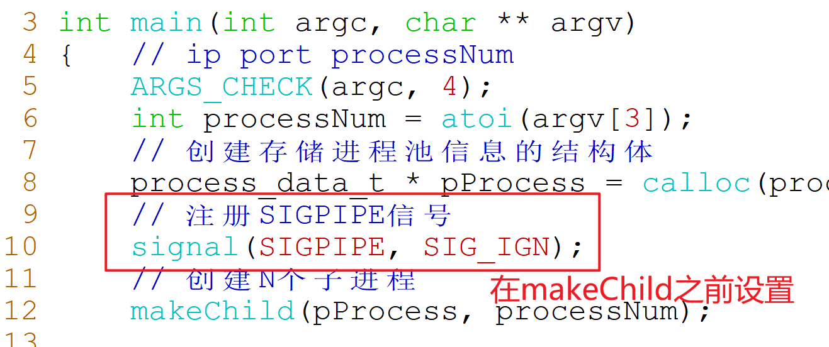
SIGPIPE信号的处理
发送文件时，要对send的返回值进行判断
server端先忽略掉该信号

Slide 45
四、文件传输 -- 打印进度条
server
client
本地文件
本地文件
先从本地读取文件内容
最后写入
server端用户态缓冲区
socket
client端用户态缓冲区
先发送文件名
再发送文件大小
最后发送文件内容
先接收文件名，
再接收文件大小
最后写入本地

Slide 46
五、零拷贝的技术（优化）
面试时，作为项目优化点来展开说明即可
mmap
sendfile
splice
零拷贝的技术并不是说没有拷贝，而是说要减少拷贝的次数，减少的就是
内核态到用户态的拷贝
在实际使用中，可能数据从内核到用户态空间的拷贝速度并不是系统的瓶颈，
系统瓶颈更多的是网络，一旦数据在网络中延迟，以秒作为单位的

Slide 47
标准IO
分片方式进行发送
文件内容
多个小火车
零拷贝
一个大火车
火车头：文件的大小
火车车厢：全部文件内容

Slide 48
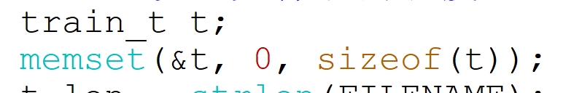
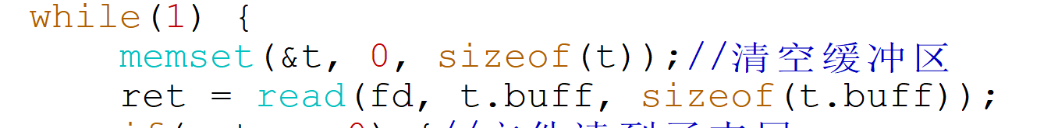
标准I/O
用户态
用户buf
read
send
内核态
文件缓冲区
Socket缓冲区
DMA Copy
磁盘文件
网络
12
12345678afed

Slide 49

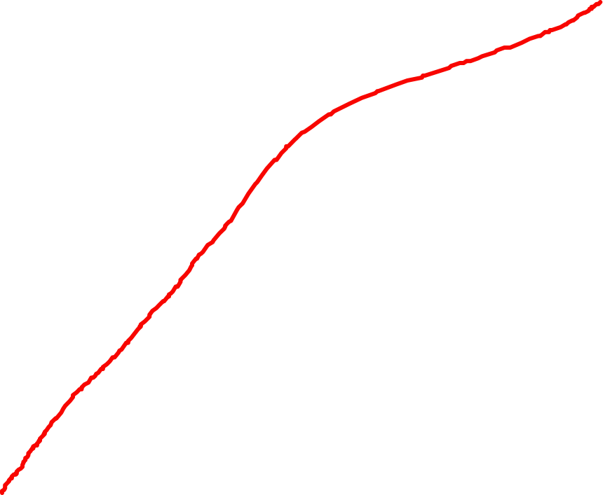




内存映射mmap
server发送操作
用户态
共享空间
用户buf
send
mmap
内核态
文件缓冲区
copy
Socket缓冲区
DMA Copy
DMA Copy
磁盘文件
网络
12
12345678afed

Slide 50




mmap函数的使用
mmap函数在服务器和客户端都可以使用
发送的文件的长度
4096的倍数

Slide 51



客户端接收数据
内存映射mmap
用户态
共享空间
用户buf
recv
mmap
内核态
文件缓冲区
copy
Socket缓冲区
DMA Copy
DMA Copy
磁盘文件
网络
12
12345678afed

Slide 52
sendfile
用户态
sendfile(peerfd, fileFd, NULL, fileInfo.st_size)
内核态
文件缓冲区
copy
Socket缓冲区
DMA Copy
DMA Copy
磁盘文件
网络
12
12345678afed

Slide 53



sendfile函数的使用
sendfile只能在服务器端使用
sendfile只适用于将数据从文件拷贝到套接字上，限定了它的使用范围
数据大小为2G

Slide 54
splice
用户态
ret = splice(fd, NULL, fds[1], NULL, 4096, SPLICE_F_MORE);
splice(fds[0], NULL, peerfd, NULL, ret, SPLICE_F_MORE);
内核态
pipe
文件缓冲区
Socket缓冲区
fds[1] 写
fds[0]读
DMA Copy
DMA Copy
磁盘文件
网络
12
12345678afed

Slide 55


splice函数的使用
splice函数在服务器和客户端都可以使用
sendfile只适用于将数据
从文件拷贝到套接字上，
限定了它的使用范围。
数据来源
数据的目的地
4K
Linux在2.6.17版本引入
splice系统调用，用于
在两个文件描述符中
移动数据，而不需要
数据在内核空间和用
户空间来回拷贝。

Slide 56
六、进程池的退出
信号 + 匿名管道 =》 异步拉起同步
1. SIGUSR1 父进程获取信号后，在信号处理函数中，通过匿名管道进入epoll
2. 在epoll循环中，有两种方式让子进程退出
A. 在父进程中，直接调用kill函数，给子进程发送SIGUSR1信号（粗暴）
B. 在父进程中，通过sendFd函数，通知子进程退出（温和）
在子进程中，通过recvFd函数，获取到退出标志位，然后退出，可以确
保每一个任务都能够执行完毕。

Slide 57




进程池退出的方案1
当父进程接收到10号信号之后，epoll_wait会返回
进入进程池退出的分支，父进程给子进程发送SIGUSR1信号

Slide 58
进程池退出的流程
异步通知父进程退出,
写退出的管道
epoll_wait进行响应
$ kill -10 pid
父进程
监听退出的管道
通知子进程
int exitPipe[2];
sendFd
父进程回收子进程资源并退出
子进程退出
子进程接收exitflag标志位
wait
recvFd

Slide 59


进程池退出的方案2
在父进程中给子进程传递要退出的标志位
exitFlag为1时，子进程就break了

Slide 60


sendFd的优化
recvFd的优化

Slide 61
线程池

Slide 62
进程池模型
执行任务：send文件
client
子
管道通信
父
进
程
client
peerfd = accept()
子
子
client
子
父进程接收新连接
子进程去执行文件传输的任务
老板/销售
服务器
在客户端请求到来之前，我们先请几个工人，每一个工人服务多个客户端

Slide 63
线程池模型
文件的发送send
client
主线程与子线程共享地址空间
子线程
任
务
队
列
主
线
程
accept得到peerfd
client
消费者
子
子
生产者
client
子

Slide 64
线程池流程
本质上就是一个生产者消费者(PC)问题
主线程的执行流程
0. 启动线程池
1. 主线程创建监听的套接字以及epoll的实例
2. 主线程接收客户端peerfd的到来
3. 再将peerfd加入到任务队列中去
任务队列成为临界资源
主线程与子线程的同步问题：condition
子线程的执行流程
有多个
1. 先从任务队列中获取任务节点, 拿到peerfd
2. 执行文件发送任务
3. 文件发送完毕之后，进入等待状态，试图继续获取下一个任务节点

Slide 65
临界（共享）资源
产品仓库
生产者
cond
锁
生产者与消费者都用线程模拟
用链表来模拟仓库： 先进先出FIFO
生产者：仓库有空间的时候才可以放；
如果仓库满了，就只能等待
消费者1
消费者2
消费者: 仓库之中有产品的时候，才可以取；
没有的时候，只能等待

Slide 66
经典问题：生产者消费者问题
消费者从头部获取数据，
生产者从尾部添加数据
用链表来模拟队列： 先进先出FIFO

Slide 67





数据结构
threadpoolInit(threadpool_t*);
threadpoolDestroy(threadpool_t*);
threadpoolStart();
threadpoolStop();
queueInit();
queueDestroy();
taskEnqueue();
taskDequeue();
taskSize();
queueIsEmpty();
阻塞式任务队列
任务节点
//链表的头尾指针
该队列不需要设计是否已满的函数

Slide 68



任务队列的相关操作
当队列中所有任务都执行完毕了，调用该函数

Slide 69

元素入队操作

Slide 70
taskEnqueue队列为空
pFront
pRear

Slide 71
taskEnqueue队列不为空
pFront
pNew
pRear

Slide 72

元素出队操作

Slide 73
taskDequeue
pFront
*pGet
pRear

Slide 74
taskDequeue拿最后一个节点（容易被漏掉）
pFront
NULL
pRear

Slide 75





线程池的相关操作
启动线程池，就是调用pthread_create

Slide 76











查看线程池的状态
Light Weight Process , 线程又称为轻量级的进程
内核看到的就是LWP
主线程
子线程
在同一个进程内部，识别不同的线程，不同的子线程有不同的pthread_t

Slide 77
线程池的退出
线程池退出可以效仿进程池的退出流程
将线程池的执行流程放入子进程
父进程注册SIGUSR1信号后，就进入等待状态
父进程也要建立一条匿名管道
直到某一时刻，父进程收到SIGUSR1信号后，通过信号处理函数通知子进程退出。
子进程再广播通知所有的子线程退出。
子进程退出，即线程池退出。

Slide 78
线程池退出的流程
异步通知父进程退出,
写退出的管道
$ kill -10 pid
父进程
处理信号
通知子进程
epoll_wait进行响应
int exitPipe[2];
父子进程间的管道
broadcast所有的子线程
父进程回收子进程资源并退出
子进程退出
每一个子线程退出
wait

Slide 79

线程池流程图

Slide 80


父进程流程

Slide 81

子进程流程1

Slide 82







子进程流程2

Slide 83







子线程执行流程
如果peerfd为-1时，则退出子线程

